Slide 1


IBM Envizi
2026 ESG REPORTING
Envizi
Ruoli amministrativi e accesso ai dati per sedi e gruppi
Felice Petrignano
SME Envizi IBM Italia
Notes:
[Sources]
https://www.ibm.com/docs/en/envizi-esg-suite?topic=administering-setting-up-users
https://www.ibm.com/docs/en/envizi-esg-suite?topic=users-creating-contacts-logins
https://www.ibm.com/docs/en/envizi-esg-suite?topic=administering
https://www.ibm.com/docs/en/envizi-esg-suite?topic=configuring-setting-up-groups
https://www.ibm.com/docs/en/envizi-esg-suite?topic=groups-creating-group
https://www.ibm.com/docs/en/envizi-esg-suite?topic=groups-creating-locations
Consultazione: 9 ottobre 2026
[/Sources]

Slide 2
Obiettivi del capitolo
Questo capitolo confronta Administrator e Data Administrator e mostra come assegnare l’accesso ai dati di sedi e gruppi in IBM Envizi.
Al termine del capitolo il partecipante sarà in grado di:
distinguere le responsabilità di Administrator e Data Administrator
modificare l’Access Role di un utente tramite Contacts & Logins
distinguere il ruolo dell’utente dal suo livello di accesso ai dati
assegnare accessi a una Location o a gruppi della gerarchia
usare i gruppi portfolio e verificare la visibilità delle sedi assegnate
Notes:
[Sources]
https://www.ibm.com/docs/en/envizi-esg-suite?topic=administering-setting-up-users
https://www.ibm.com/docs/en/envizi-esg-suite?topic=users-creating-contacts-logins
https://www.ibm.com/docs/en/envizi-esg-suite?topic=administering
https://www.ibm.com/docs/en/envizi-esg-suite?topic=configuring-setting-up-groups
https://www.ibm.com/docs/en/envizi-esg-suite?topic=groups-creating-group
https://www.ibm.com/docs/en/envizi-esg-suite?topic=groups-creating-locations
Consultazione: 9 ottobre 2026
[/Sources]

Slide 3
Contenuti
Ruolo dell’Amministratore e ambito del capitolo
Modifica dell’Access Role da General User a Data Administrator
Administrator e Data Administrator: responsabilità e limiti
Access Levels e gerarchia dell’organizzazione
Contacts & Logins: differenza tra contatto e login
Accesso ai dati di una singola Location
Accesso ai gruppi di primo e secondo livello
Gruppi portfolio e verifica delle sedi visibili all’utente
Riferimenti alla documentazione ufficiale IBM
Le schermate illustrano l’ambiente demo. Menu e funzioni disponibili dipendono dai permessi e dalla configurazione dell’istanza.
Notes:
[Sources]
https://www.ibm.com/docs/en/envizi-esg-suite?topic=administering-setting-up-users
https://www.ibm.com/docs/en/envizi-esg-suite?topic=users-creating-contacts-logins
https://www.ibm.com/docs/en/envizi-esg-suite?topic=administering
https://www.ibm.com/docs/en/envizi-esg-suite?topic=configuring-setting-up-groups
https://www.ibm.com/docs/en/envizi-esg-suite?topic=groups-creating-group
https://www.ibm.com/docs/en/envizi-esg-suite?topic=groups-creating-locations
Consultazione: 9 ottobre 2026
[/Sources]

Slide 4

1
Ruolo dell’Amministratore
Utente: Amministratore di sistema
Ruoli e responsabilità
  Gestione di contatti e login
  Assegnazione dell’Access Role
  Distinzione tra gestione dati e gestione accessi
Perimetro di accesso ai dati
  Livelli Organization, Group e Location
  Assegnazione dei gruppi gestiti dall’utente
  Verifica delle sedi e dei dati visibili
Notes:
[Sources]
https://www.ibm.com/docs/en/envizi-esg-suite?topic=administering-setting-up-users
https://www.ibm.com/docs/en/envizi-esg-suite?topic=users-creating-contacts-logins
https://www.ibm.com/docs/en/envizi-esg-suite?topic=administering
https://www.ibm.com/docs/en/envizi-esg-suite?topic=configuring-setting-up-groups
https://www.ibm.com/docs/en/envizi-esg-suite?topic=groups-creating-group
https://www.ibm.com/docs/en/envizi-esg-suite?topic=groups-creating-locations
Consultazione: 9 ottobre 2026
[/Sources]

Slide 5

Destinatari e ambito del capitolo
Administrator
Configura la struttura e governa l’accesso ai dati secondo i permessi assegnati.
Nota per il lettore
Il capitolo si rivolge soprattutto agli Amministratori che gestiscono la configurazione e il caricamento dei dati in IBM Envizi.
L’Amministratore configura la struttura organizzativa e gli accessi. Le attività disponibili dipendono dal ruolo e dall’ambito assegnato.
Anche gli utenti general possono caricare dati Account in blocco. Il processo può creare nuovi Account, se il file contiene dati per Account non ancora esistenti.
Prima della demo, verificare permessi, template e canale di caricamento nell’istanza utilizzata.
Notes:
[Sources]
https://www.ibm.com/docs/en/envizi-esg-suite?topic=bulk-loading-account-data-in
Consultazione: 9 ottobre 2026
[/Sources]

Slide 6
IBM Envizi
2026 ESG REPORTING
Envizi
Esempio modifica Access Role
Da General User a Data Administrator
Felice Petrignano
SME Envizi IBM Italia

Slide 7

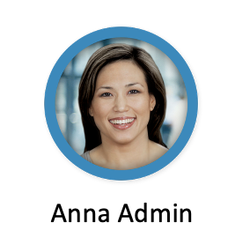
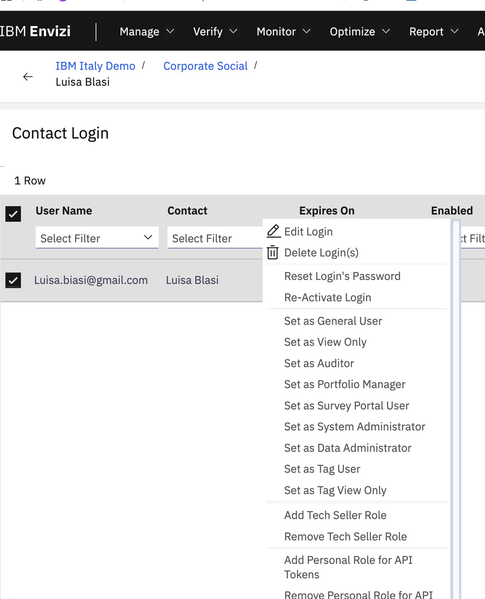
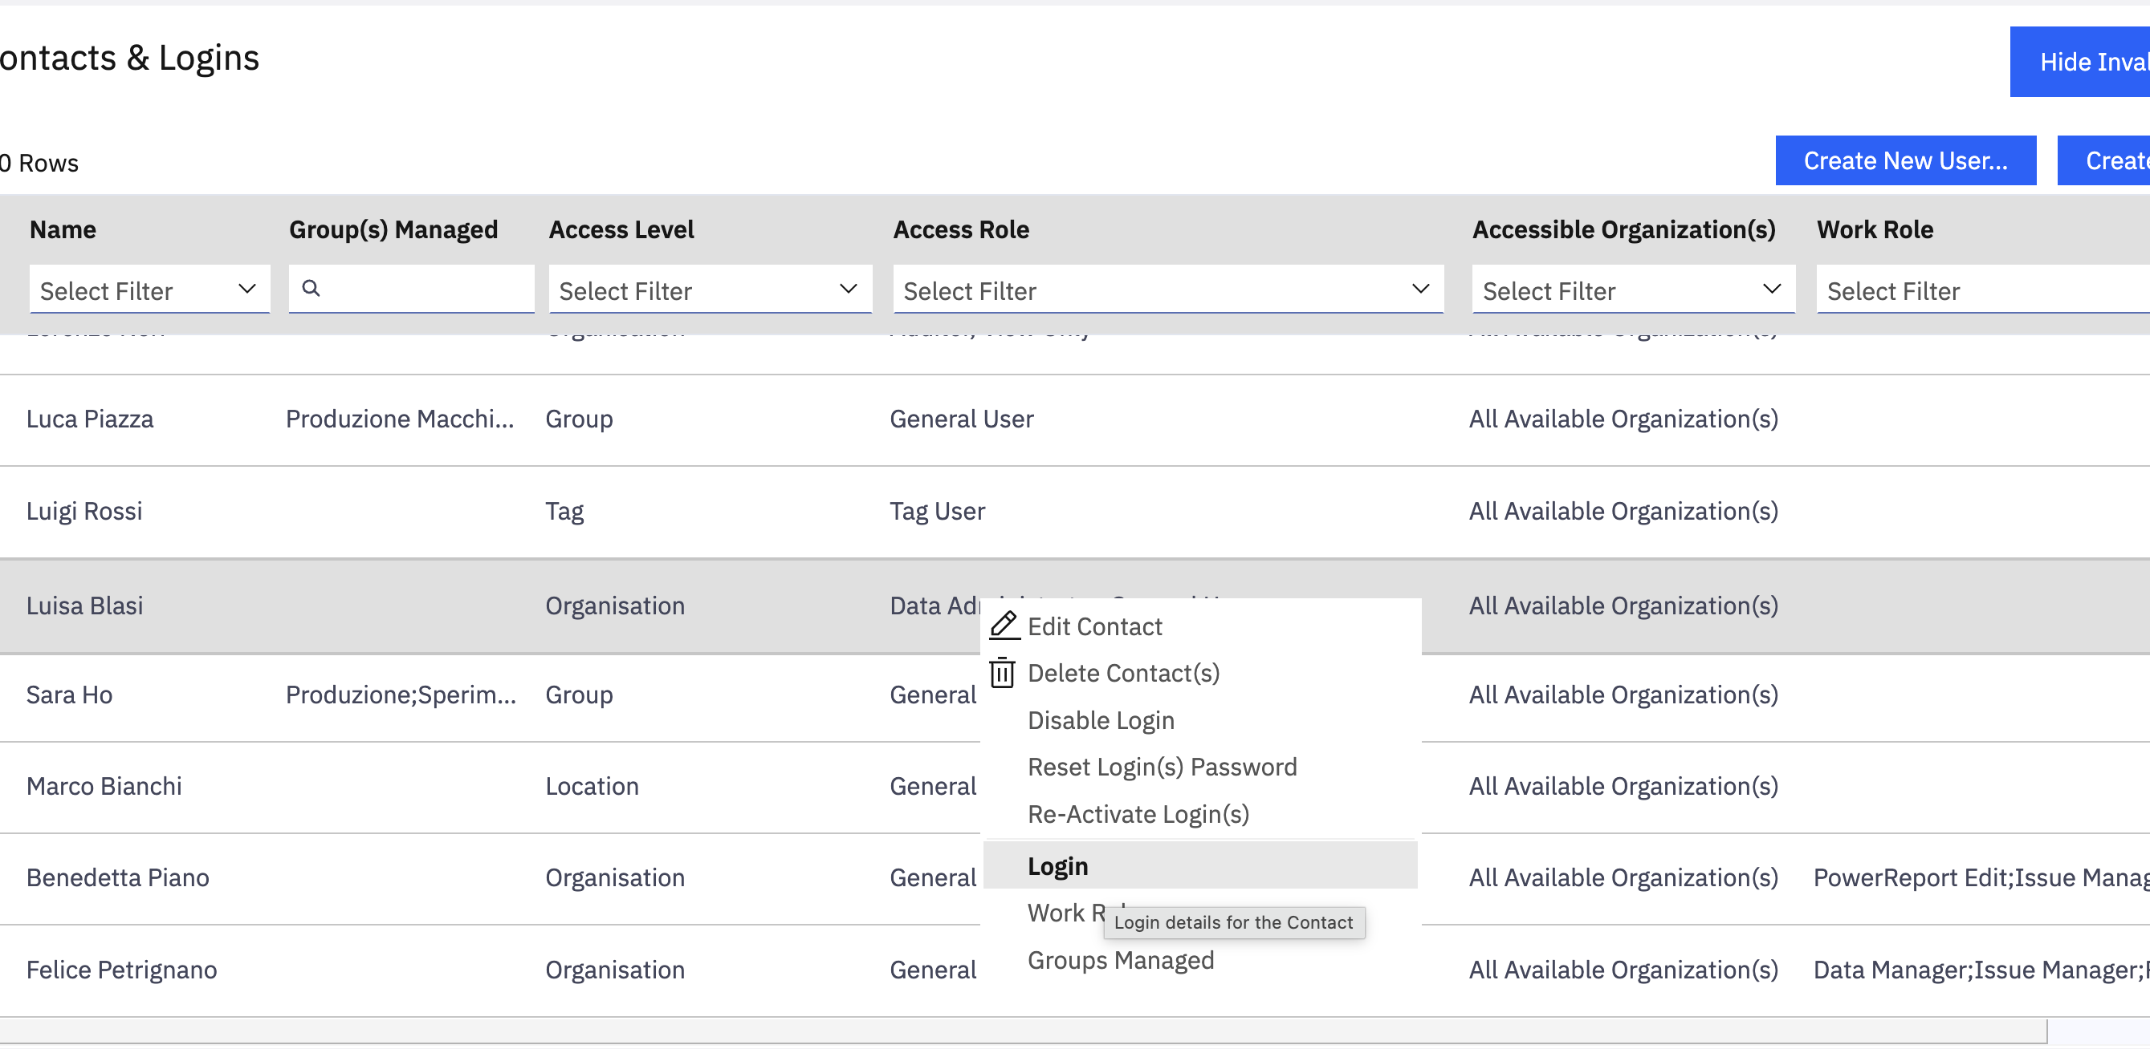
IBM Envizi
L’utente Admin al crescere della organizzazione può farsi affiancare da un utente Data Administrator.
I passi operativi sono. Click Manage, seleziona Contacts&Logins
Create New User, Seleziona il new user
Login, Set as data administrator

Slide 8
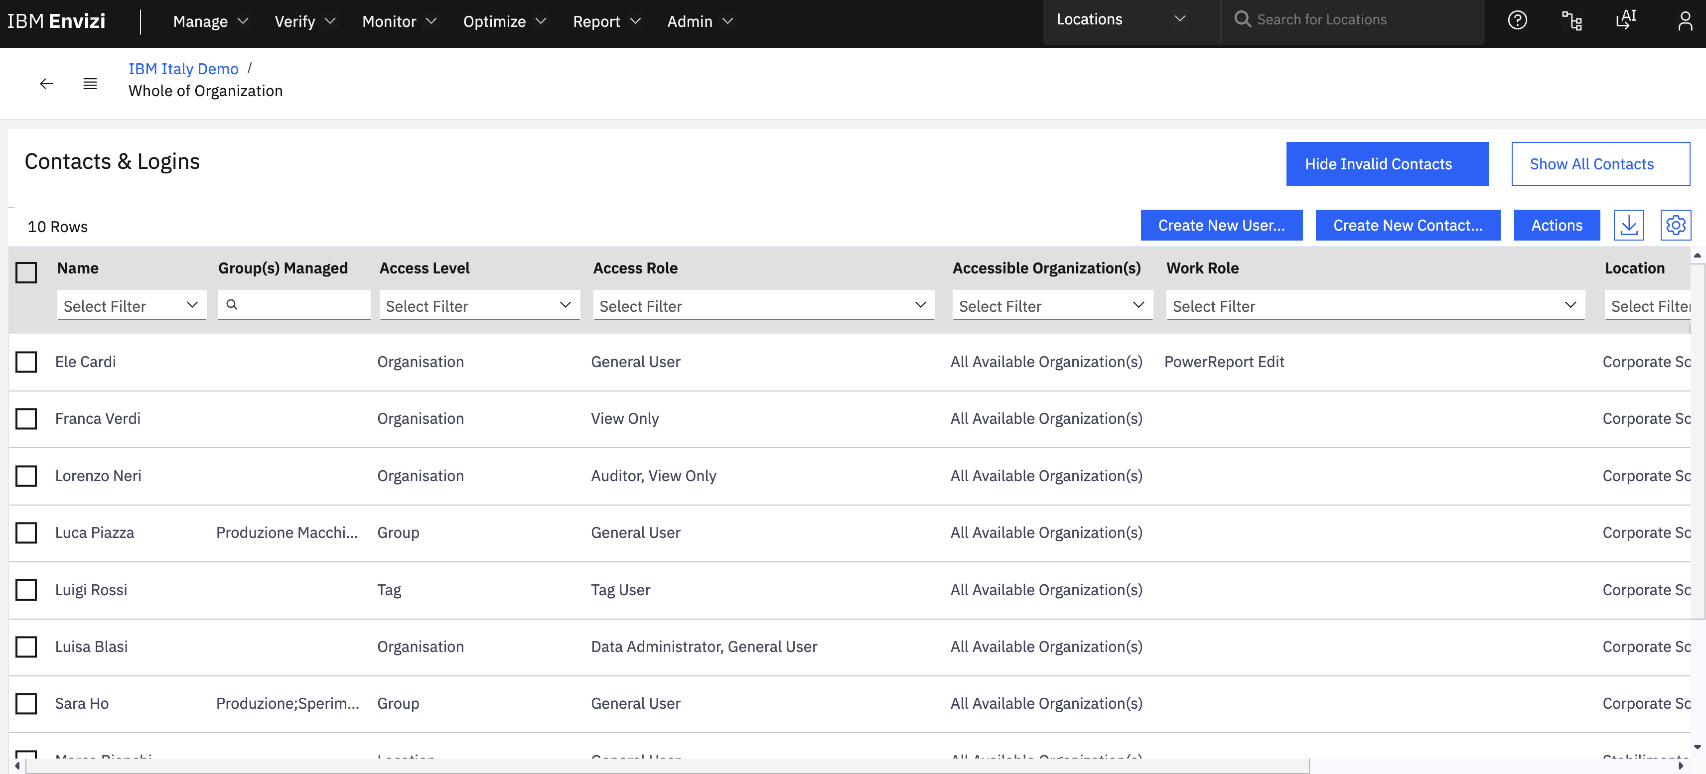
IBM Envizi
L’elenco utenti mostra l’utente con il nuovo Access Role

Slide 9
IBM Envizi
Administrator e Data Administrator
Administrator
• Responsabile dell'intera piattaforma Envizi
• Gestisce utenti, ruoli e Access Levels
• Amministra la sicurezza
• Configura la piattaforma
• Può svolgere anche tutte le attività del Data Administrator
Data Administrator
• Responsabile della configurazione del modello dati
• KPI e Data Types
• Emission Factors
• Utility Bill Analytics
• Virtual Accounts
• Survey e Organization Preferences
• Non gestisce utenti, ruoli o sicurezza
L’Administrator comprende anche tutte le funzionalità del Data Administrator.

Slide 10
IBM Envizi
Data Administrator
Missione
• Garantisce la corretta configurazione
del modello dati Envizi
• Configura KPI e Data Types
• Gestisce Emission Factors
• Configura Virtual Accounts
• Gestisce Utility Bill Analytics
• Configura Survey e Program Settings
Non è responsabile di
• Gestione utenti
• Ruoli
• Access Levels
• Sicurezza della piattaforma
il Data Administrator governa i dati, non l'accesso alla piattaforma.

Slide 11
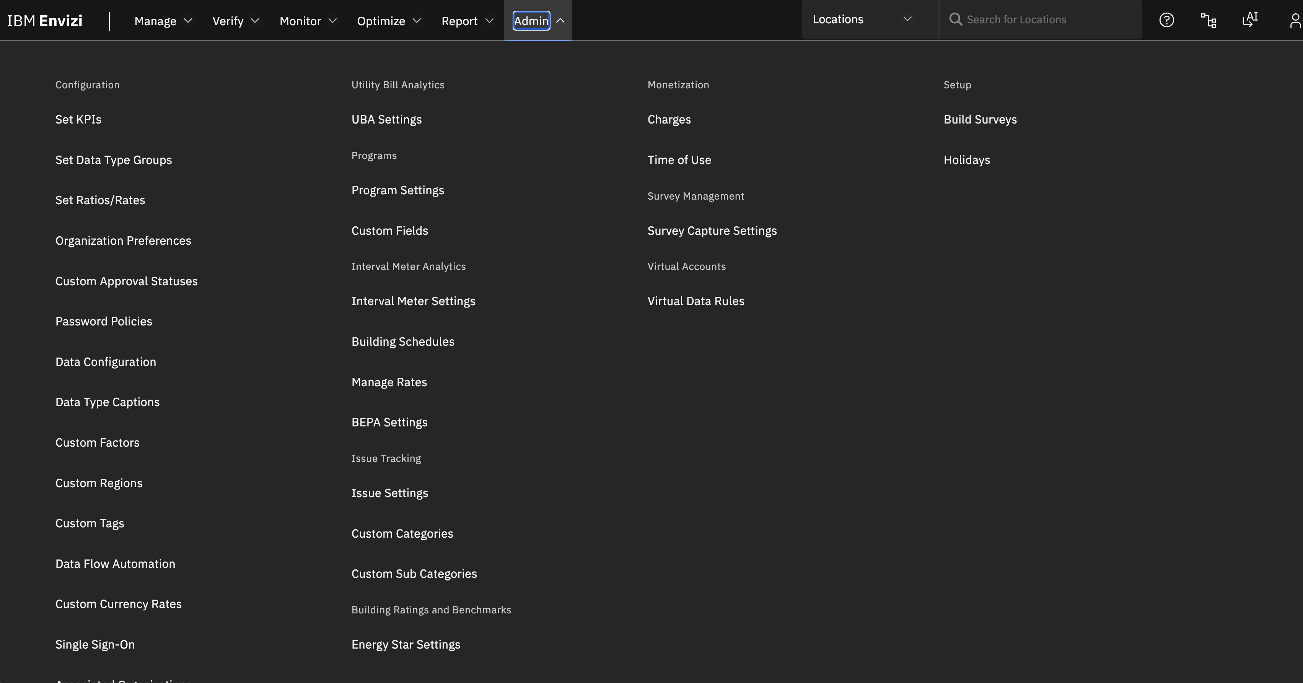
IBM Envizi
Il Data Administrator ha accesso a tab Admin

Slide 12
IBM Envizi
Attività tipiche del Data Administrator
Area | Attività
Data Model | Data Types, KPI, Ratios & Rates
Emissioni | Custom Factors
Organizzazione | Organization Preferences, Tags
Acquisizione | Survey Capture, Utility Bill Analytics
Calcoli | Virtual Accounts, Virtual Data Rules
Building | Building Schedules, Charges
Esempio
• Nuovo KPI intensità energetica
• Definisce il calcolo
• Verifica disponibilità nei report

Slide 13
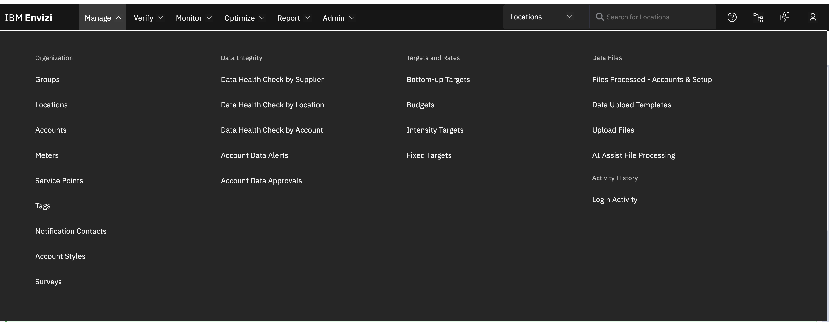
IBM Envizi
Il Data Administrator in Manage non ha accesso A Contacts&Logins, non può dare accessi

Slide 14
IBM Envizi
Administrator vs Data Administrator
Funzione | Administrator | Data Administrator
Utenti | ✓ | No
Ruoli e Security | ✓ | No
Access Levels | ✓ | No
KPI | ✓ | ✓
Data Types | ✓ | ✓
Emission Factors | ✓ | ✓
Survey | ✓ | ✓
Virtual Accounts | ✓ | ✓
Utility Bill Analytics | ✓ | ✓
Best Practice
• Separare sicurezza e configurazione dati
• Riduce il rischio operativo
• Favorisce audit e governance

Slide 15
IBM Envizi
2026 ESG REPORTING
Envizi
Come l’utente Amministratore può
dare diversi livelli di accesso per
segregare le viste dati in base
alle responsabilità aziendali
Felice Petrignano
SME Envizi IBM Italia

Slide 16
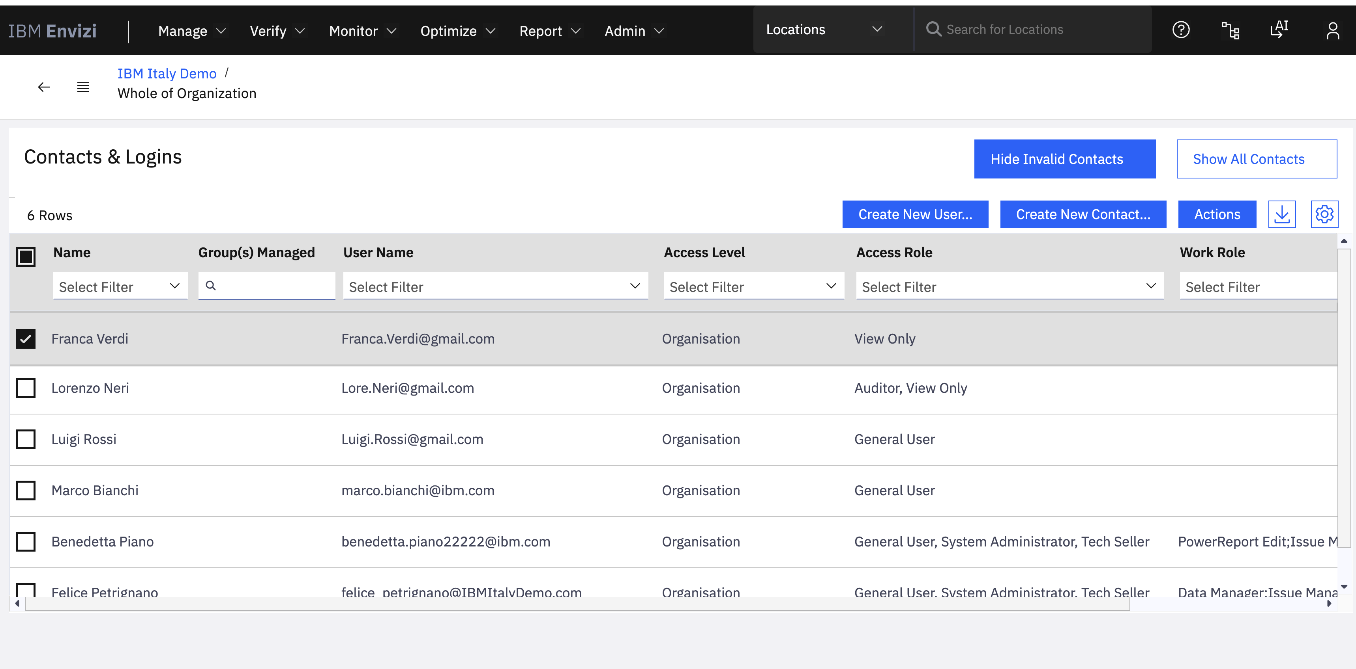
IBM Envizi
Anna vede che tutti gli utenti hanno accesso a tutti i dati dell’organizzazione

Slide 17



IBM Envizi
La vista organization può essere corretta per alcuni ruoli ma in altri può creare problemi di complessità inutile e sicurezza.
Administrator
General User
Read Only User
Auditor
Configura e governa
piattaforma, utenti e accessi.
Opera sui dati e utilizza le
funzioni necessarie alle attività assegnate.
Consulta informazioni e risultati per decision making
senza modificare i dati.
Accede alle informazioni ed
evidenze necessarie alle attività di verifica.
Access Level Organization
(sempre)
Access Level Segregato per responsabilità aziendale
Access Level Organization
(prevalente)
Access Level Organization
(prevalente)
Notes:
Envizi consente di distribuire l’utilizzo della piattaforma mantenendo una governance centralizzata. L’Administrator organizza gli accessi in funzione delle responsabilità: chi deve operare dispone delle funzionalità necessarie, chi deve consultare può farlo senza modificare i dati, mentre chi svolge attività di verifica può essere indirizzato alle informazioni pertinenti.

Slide 18
IBM Envizi
Anna darà accesso a diversi livelli aziendali in base a responsabilità persona
Gerarchia GROUP NAME 1 → GROUP NAME 2 → GROUP NAME 3 → LOCATION
LOCATION
GROUP NAME 1
GROUP NAME 2
GROUP NAME 3
Stabilimento Garbagnate
Produzione Macchinari
Stabilimento Albania
Produzione
Stabilimento Levante
Produzione Laminati
Stabilimento Brescia
Azienda Bianchi
Industrial
Stabilimento Ponente
Uffici
Uffici Milano
Uffici Milano Sede Segrate
Uffici Milano Sede San Donato
Uffici Roma
Uffici Roma Sede Numentana
Uffici Estero
Uffici USA
Uffici New York
Uffici Canada
Uffici Toronto

Slide 19

IBM Envizi
Caso 1, l’utente è responsabile per i dati solo di una location
Gerarchia GROUP NAME 1 → GROUP NAME 2 → GROUP NAME 3 → LOCATION
LOCATION
GROUP NAME 1
GROUP NAME 2
GROUP NAME 3
Stabilimento Garbagnate
Produzione Macchinari
Stabilimento Albania
Produzione
Stabilimento Levante
Produzione Laminati
Stabilimento Brescia
Azienda Bianchi
Industrial
Stabilimento Ponente
Uffici
Uffici Milano
Uffici Milano Sede Segrate
Uffici Milano Sede San Donato
Uffici Roma
Uffici Roma Sede Numentana
Uffici Estero
Uffici USA
Uffici New York
Uffici Canada
Uffici Toronto

Slide 20
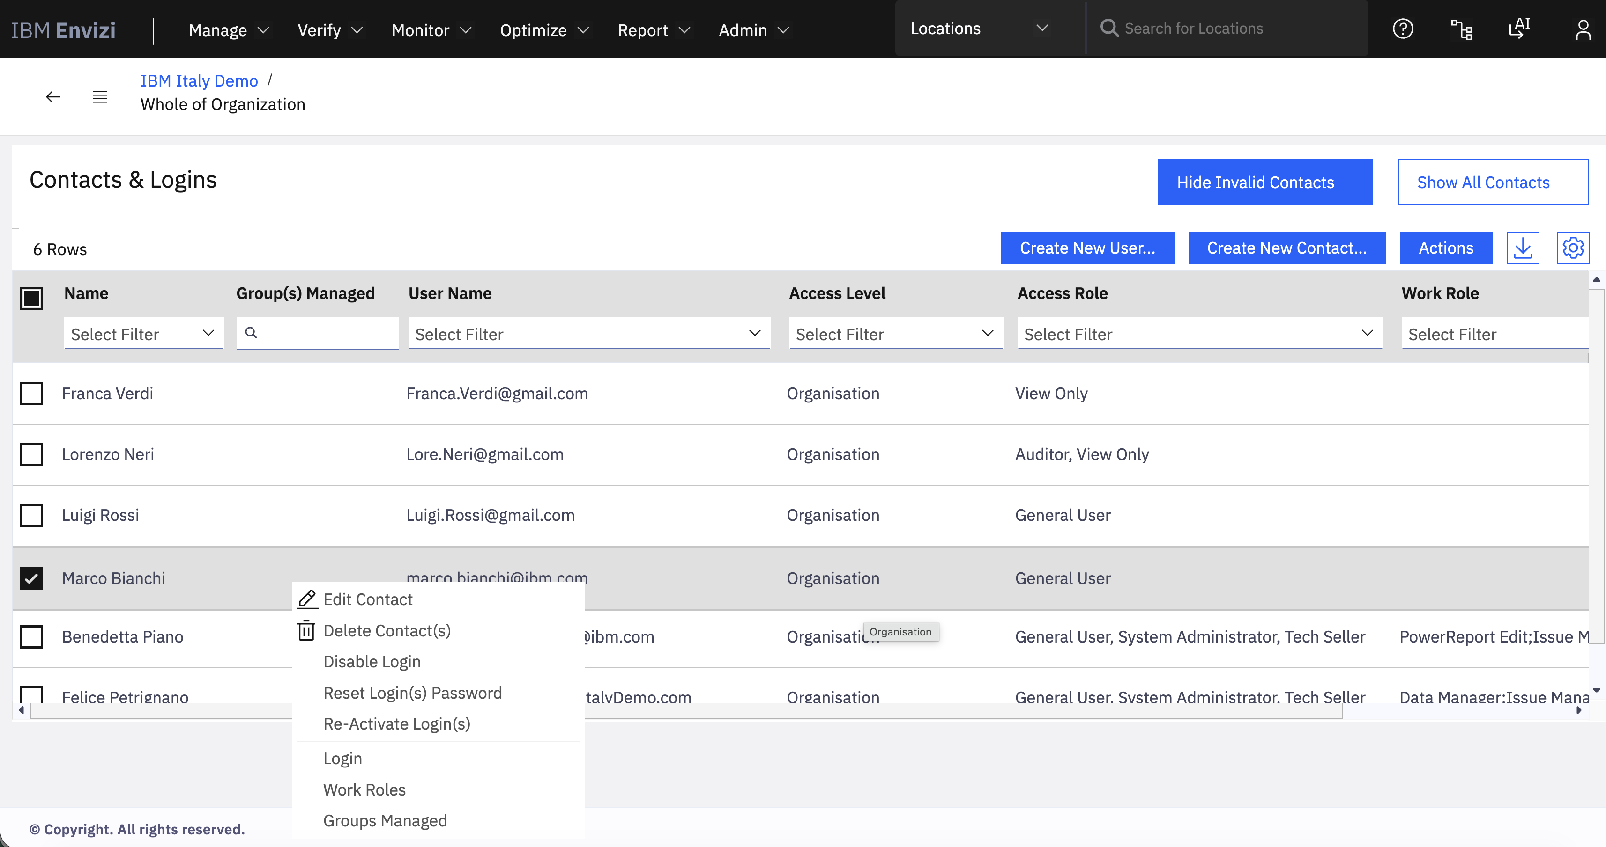
IBM Envizi
Anna vuole vedere le informazioni di base di ogni utente: Who’s Who Percorso Manage>Contacts&Logins Visualizza elenco utenti
Seleziono l’utente
Tasto destro mouse
Seleziona Edit contact

Slide 21
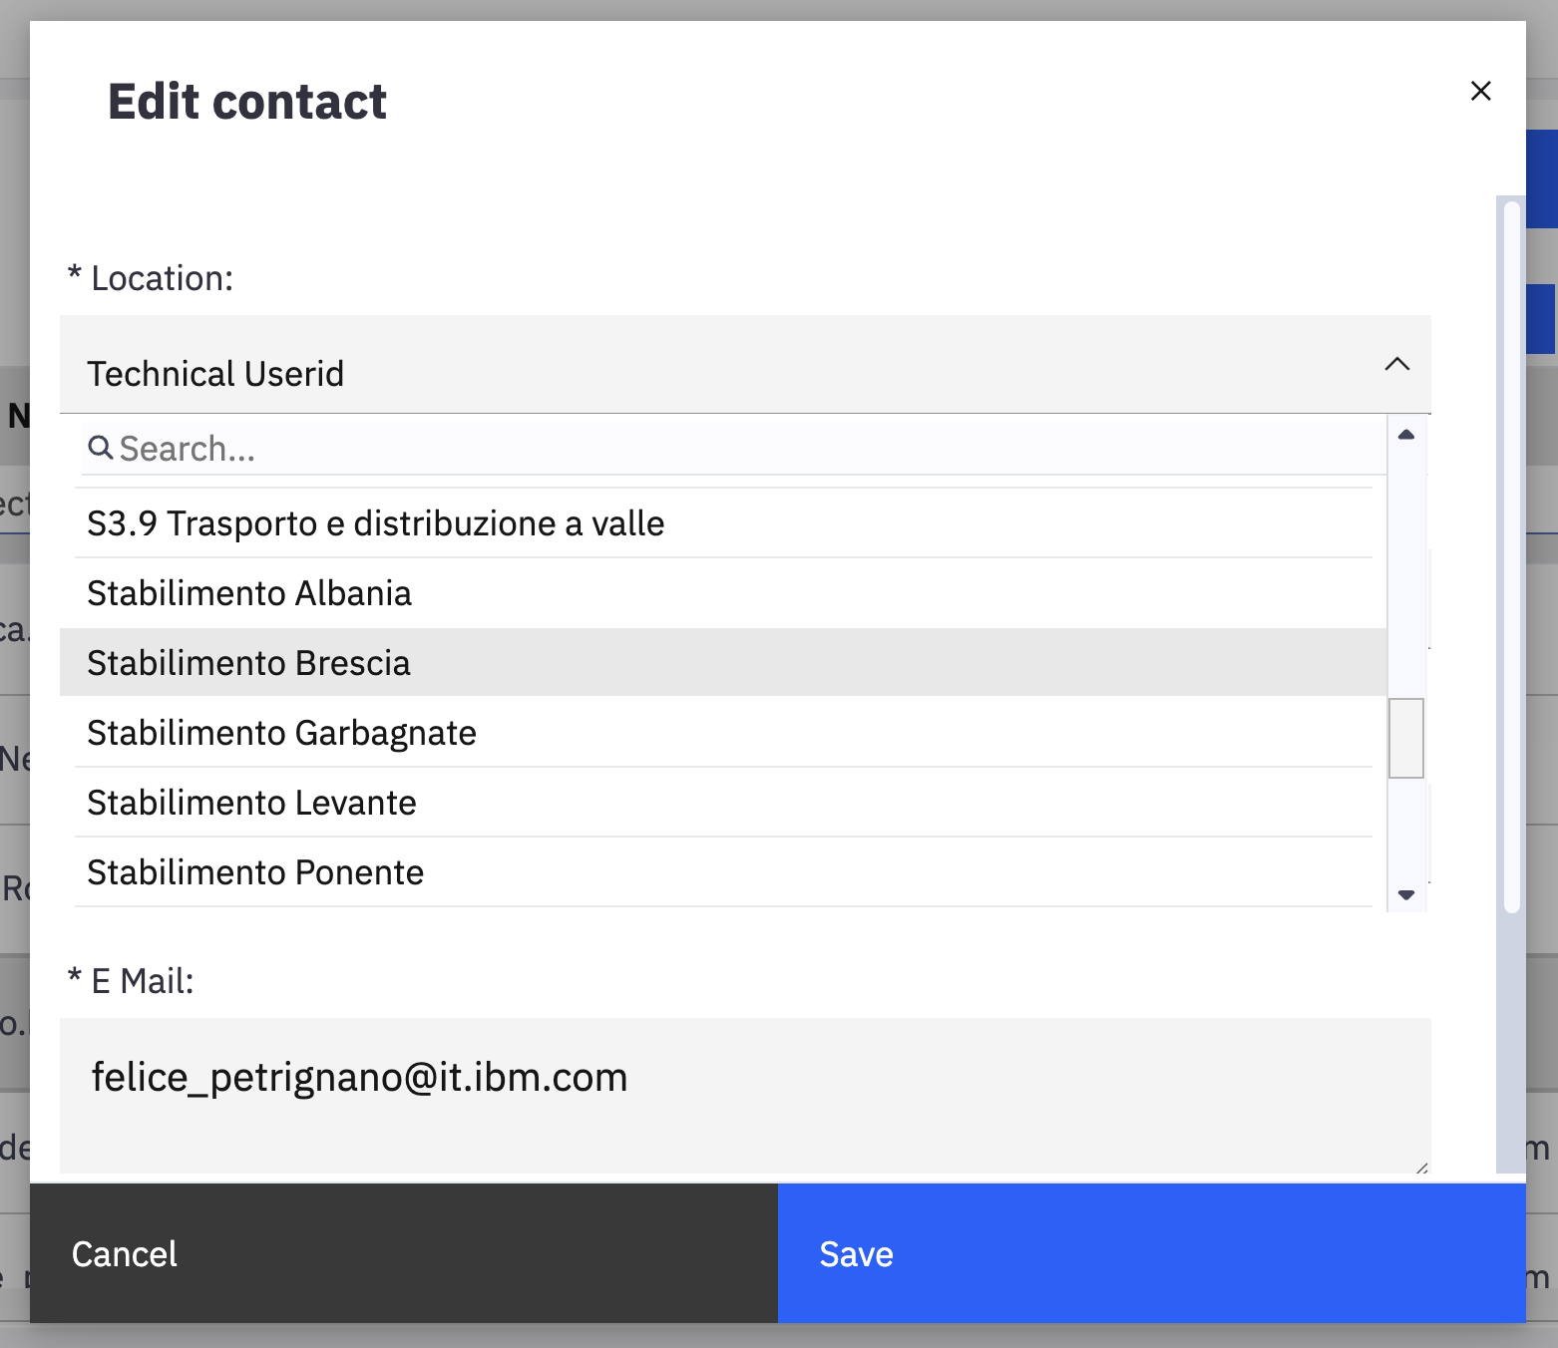
IBM Envizi
Edit Contact
1 Edit CONTACT — Chi è?
Rappresenta la persona registrata in Envizi con le informazioni di base.
Corregge la location e salva

Slide 22
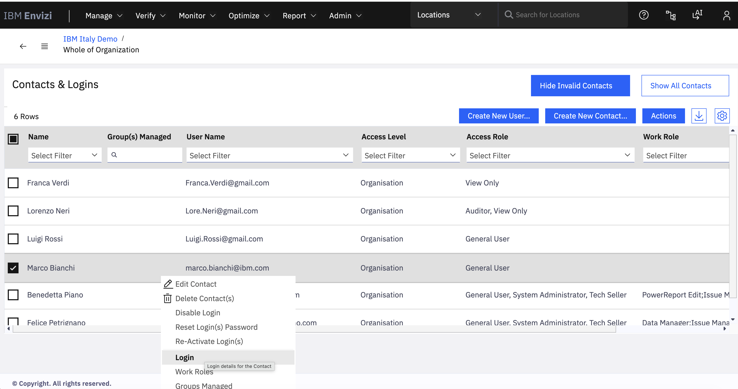
IBM Envizi
Manage> Contacts&Logins
Seleziono l’utente
Tasto destro mouse
Login

Slide 23
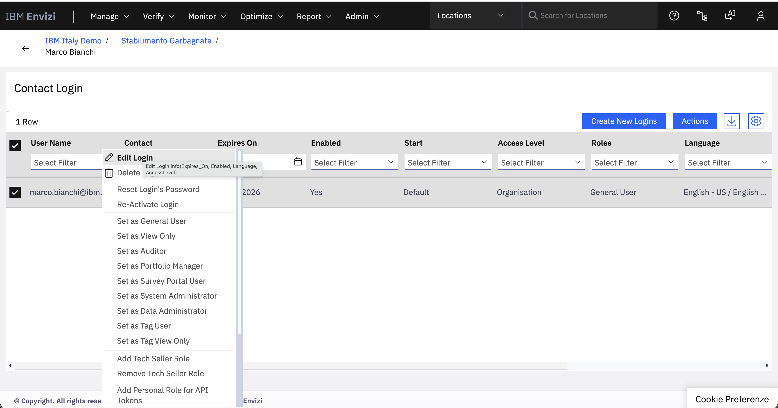
IBM Envizi
Edit login
Edit Login

Slide 24
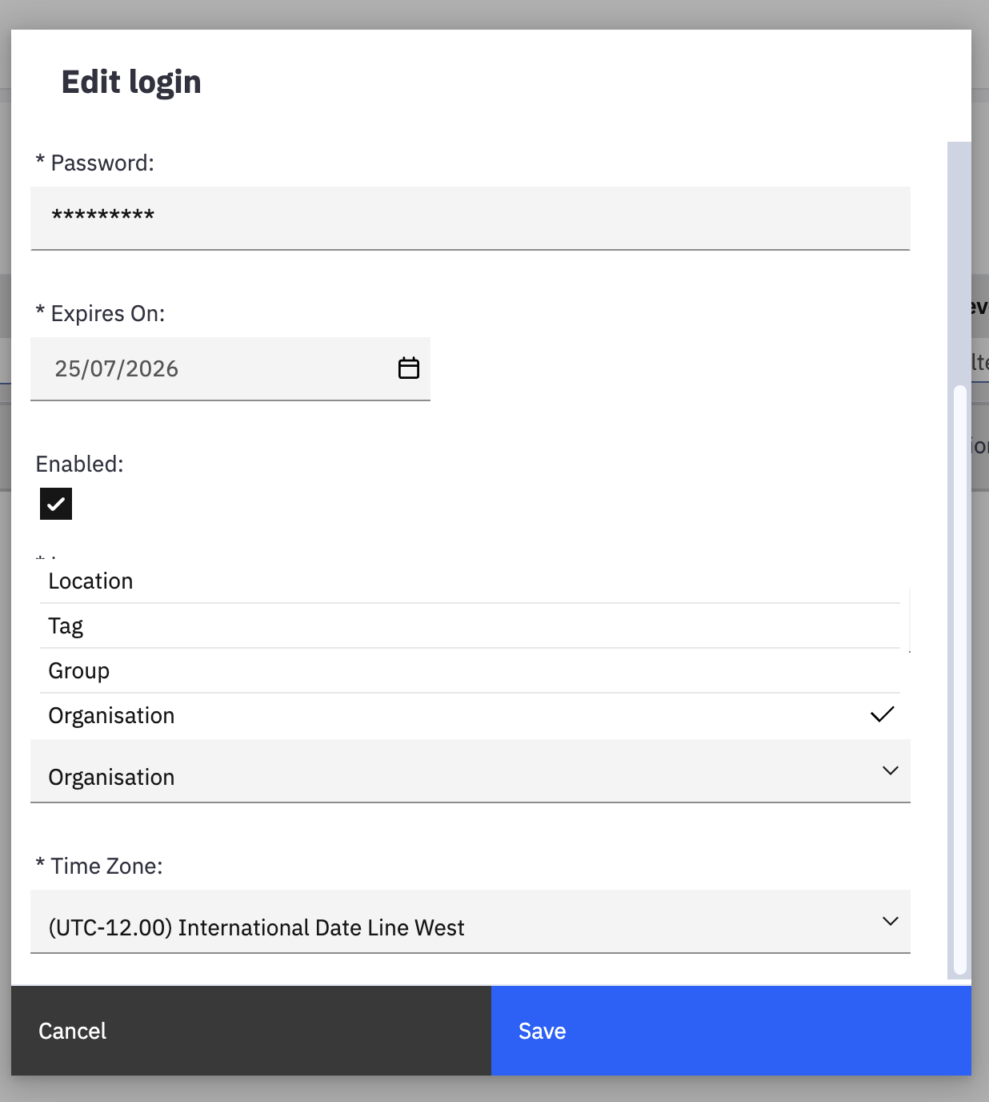
IBM Envizi
Seleziona Access level location
Seleziona Access
Seleziona Location
Save

Slide 25
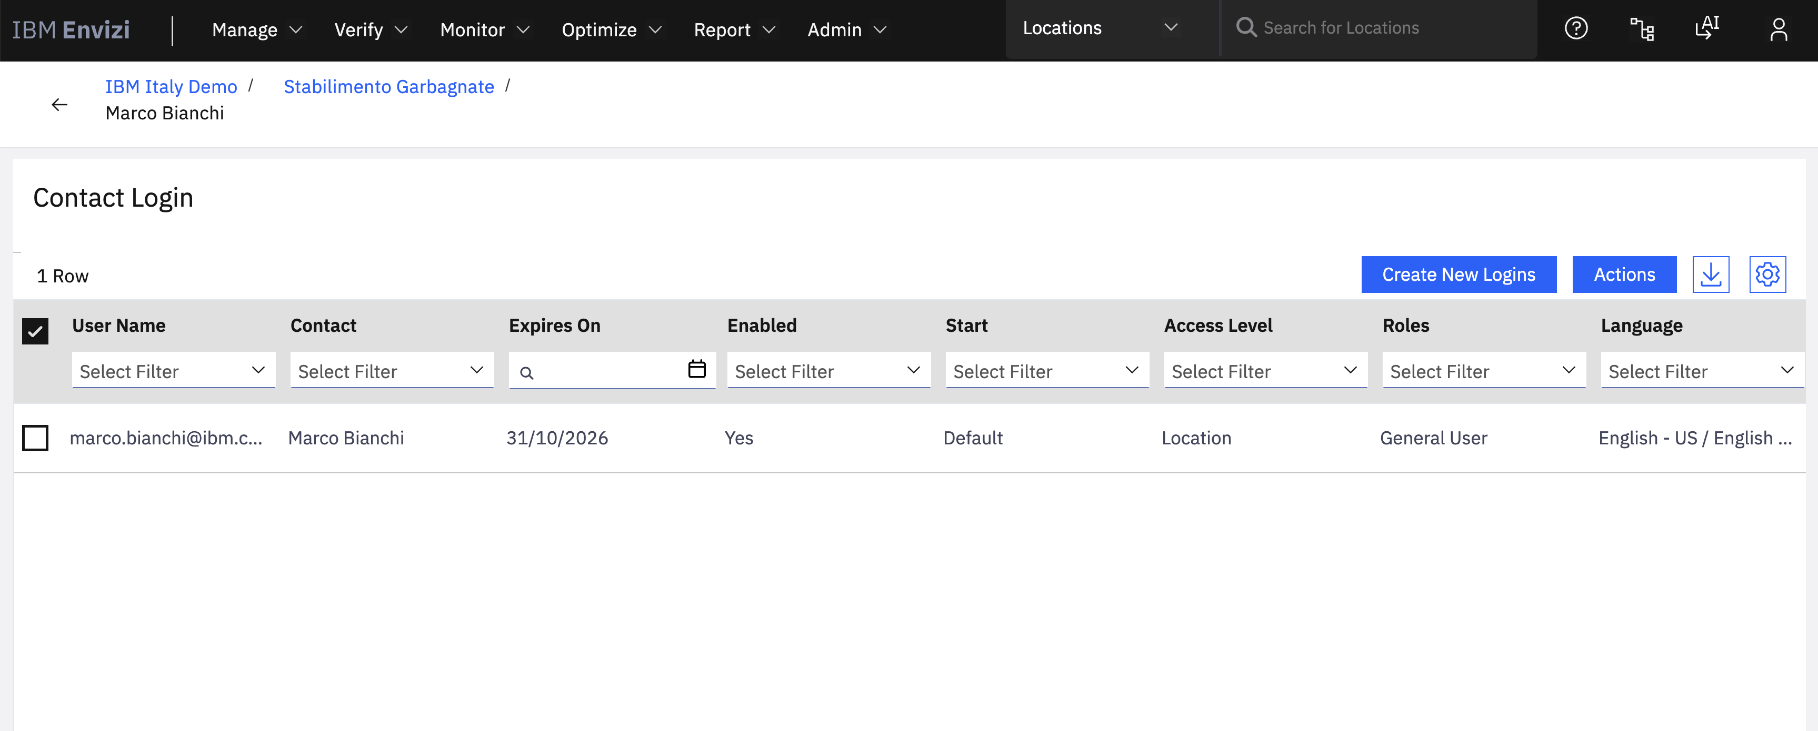
IBM Envizi
Il sistema ha recepito modifica. Torna indietro

Slide 26
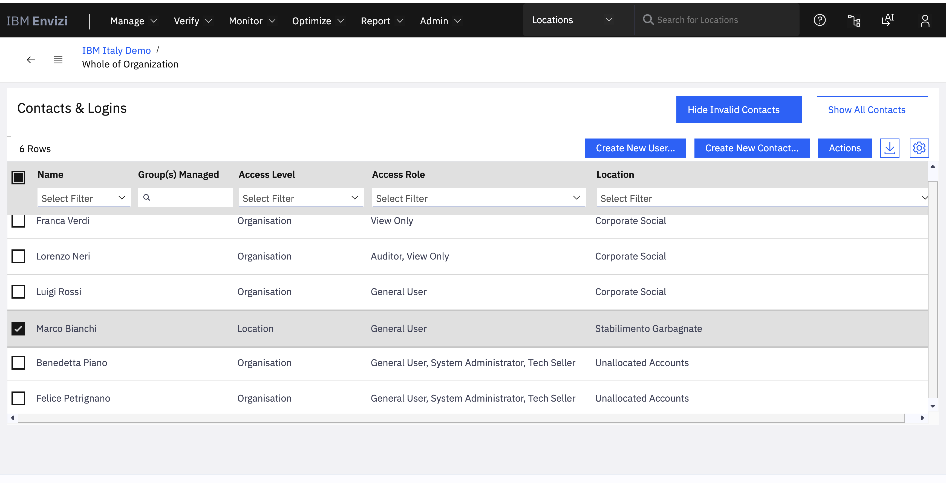

IBM Envizi
La pagina contacts&logins mostra il nuovo "Access Role" e access level dell’utente
1
Approfondimento · Comprendere Envizi per amministrarlo e usarlo con
Notes:
L’obiettivo del corso è rendere lo studente autonomo nella lettura e nella gestione della configurazione Envizi. Amministrare la piattaforma significa comprendere la relazione tra dati, account, location e gruppi; gestire i dati significa assicurare caricamenti coerenti, unità corrette e periodicità affidabili; analizzare significa utilizzare dashboard e report sapendo da quali configurazioni derivano i risultati. La sicurezza operativa nasce dalla tracciabilità: quando un totale non è corretto, l’amministratore deve poter risalire dalla vista organizzativa fino alla location, all’account e al record sorgente. Questa competenza riduce correzioni manuali e rende il reporting più affidabile.

Slide 27
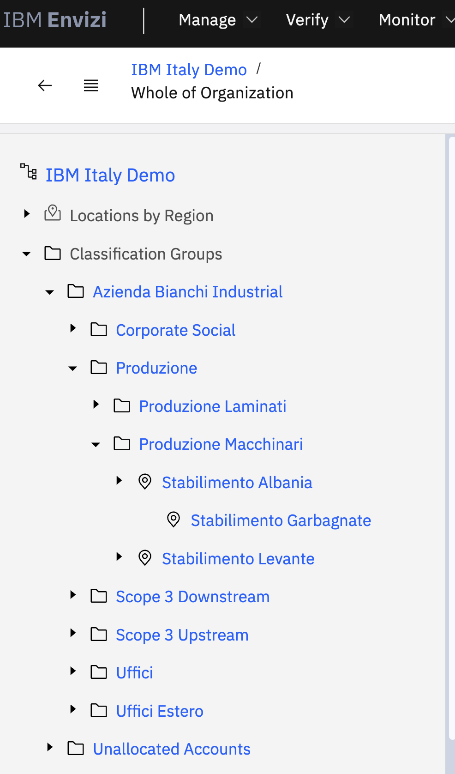
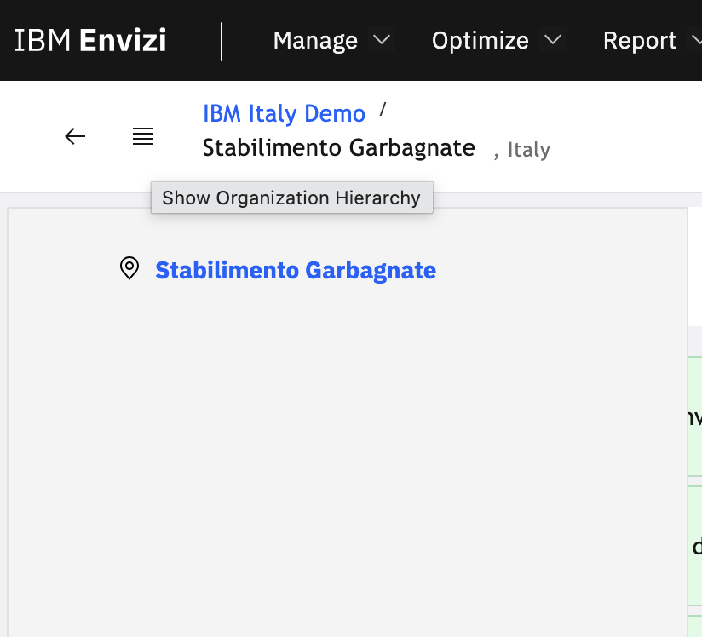
IBM Envizi
Accesso alla Location: vista utente e vista amministratore
L’utente si collega e vede solo la location assegnata e i dati relativi. Non si perderà nei tanti dati che non gli competono. Suo compito sarà fornire i dati per lo stabilimento che gestisce
L’utente Admin vede tutti i dati attraverso l’organizzazione, coerente a suo profilo

Slide 28

IBM Envizi
Caso 2, l’utente è responsabile per i dati di un gruppo di primo livello
Gerarchia GROUP NAME 1 → GROUP NAME 2 → GROUP NAME 3 → LOCATION
LOCATION
GROUP NAME 1
GROUP NAME 2
GROUP NAME 3
Stabilimento Garbagnate
Produzione Macchinari
Stabilimento Albania
Produzione
Stabilimento Levante
Produzione Laminati
Stabilimento Brescia
Azienda Bianchi
Industrial
Stabilimento Ponente
Uffici
Uffici Milano
Uffici Milano Sede Segrate
Uffici Milano Sede San Donato
Uffici Roma
Uffici Roma Sede Numentana
Uffici Estero
Uffici USA
Uffici New York
Uffici Canada
Uffici Toronto

Slide 29
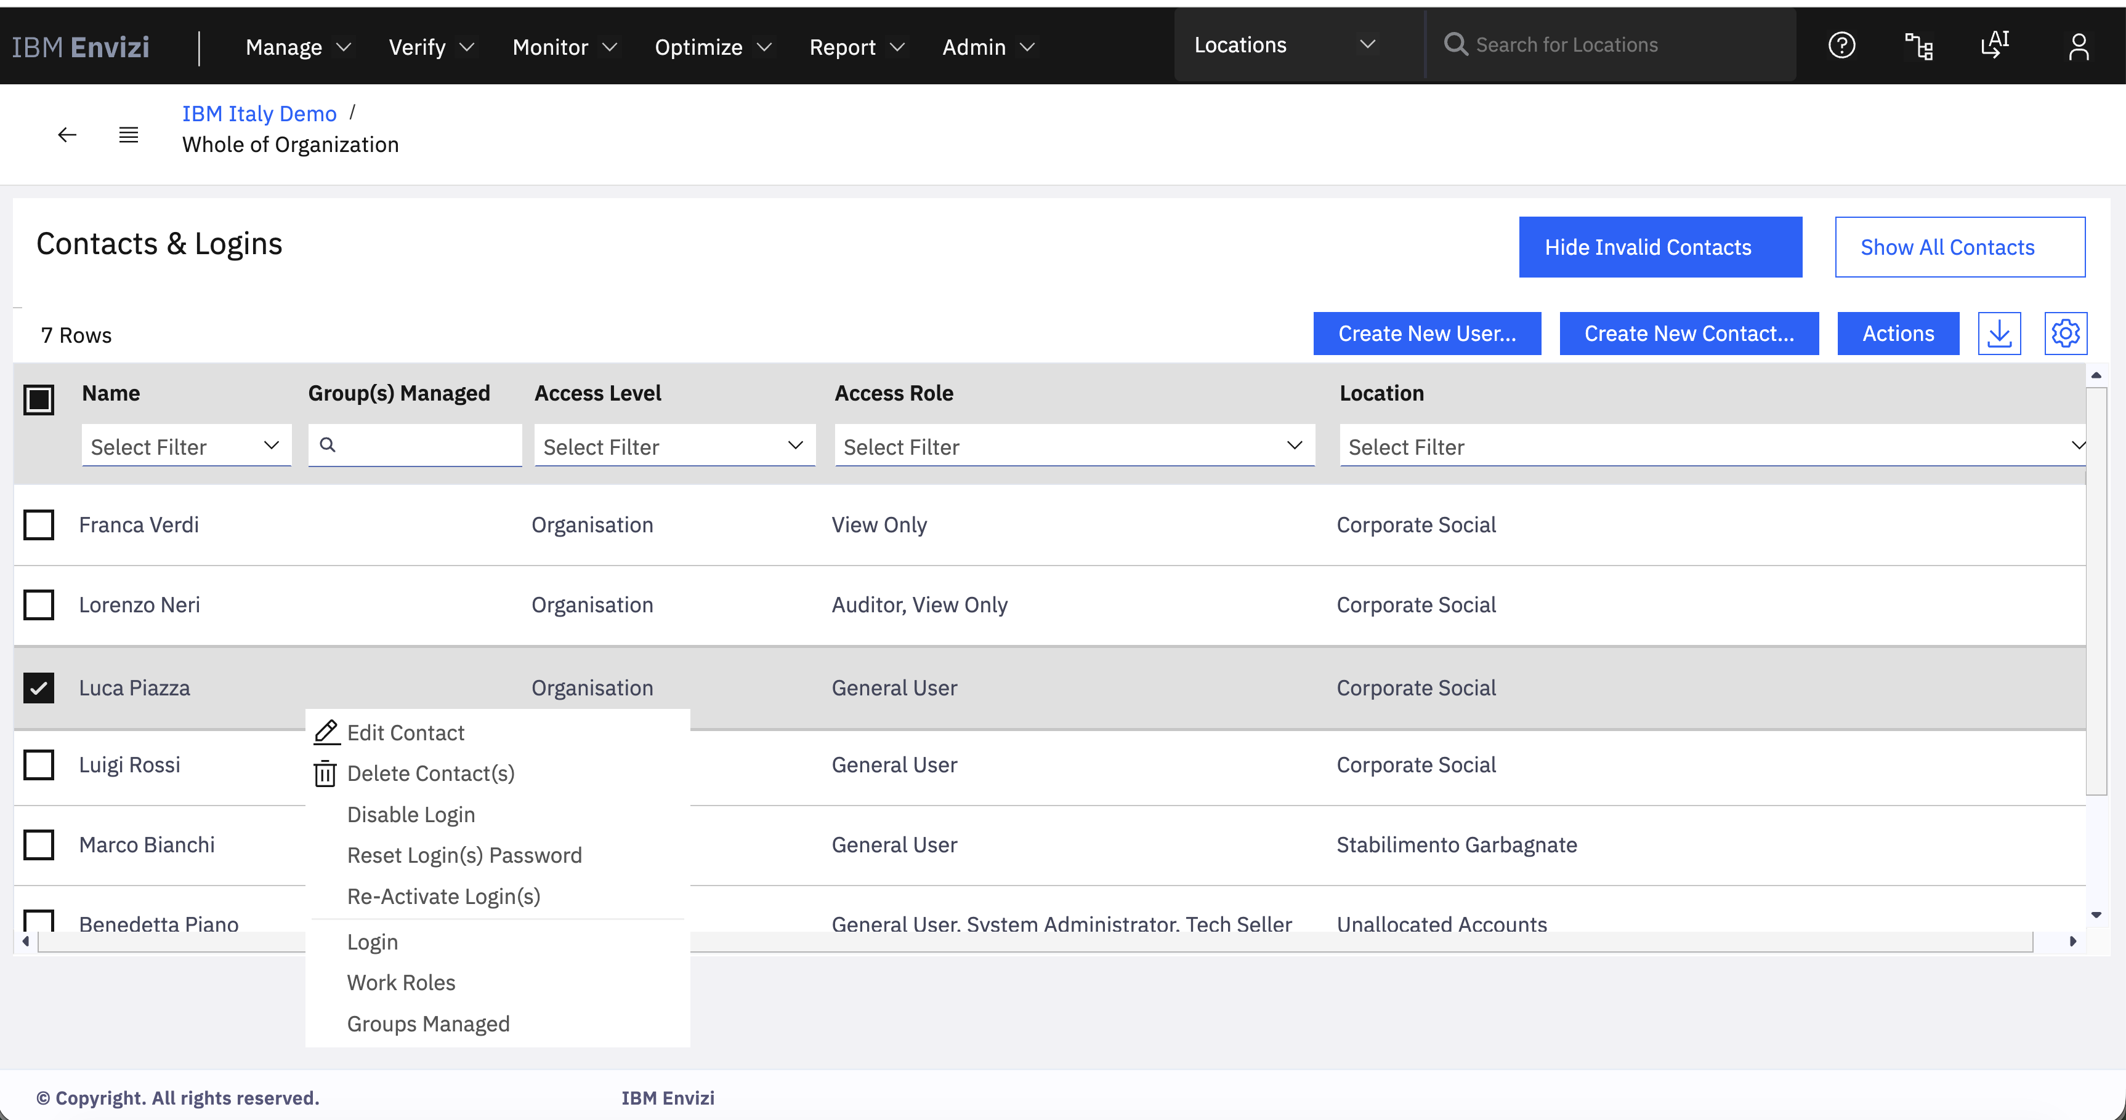
IBM Envizi
L’Admin ripercorre i passaggi del caso precedente Seleziona utente, click dx, seleziona Login

Slide 30
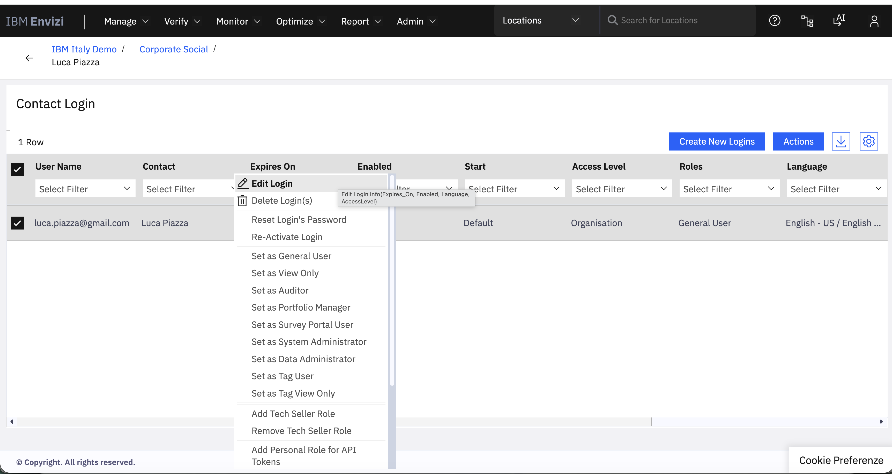
IBM Envizi
L’Admin ripercorre i passaggi del caso precedente Seleziona utente, click dx, seleziona Edit Login

Slide 31
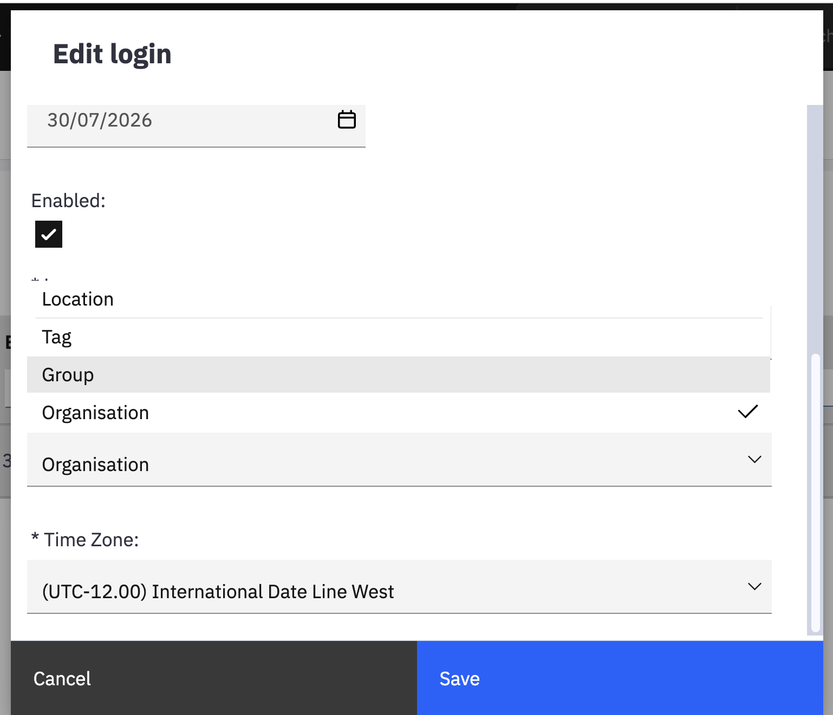
IBM Envizi
Nel modulo seleziona gruppo

Slide 32
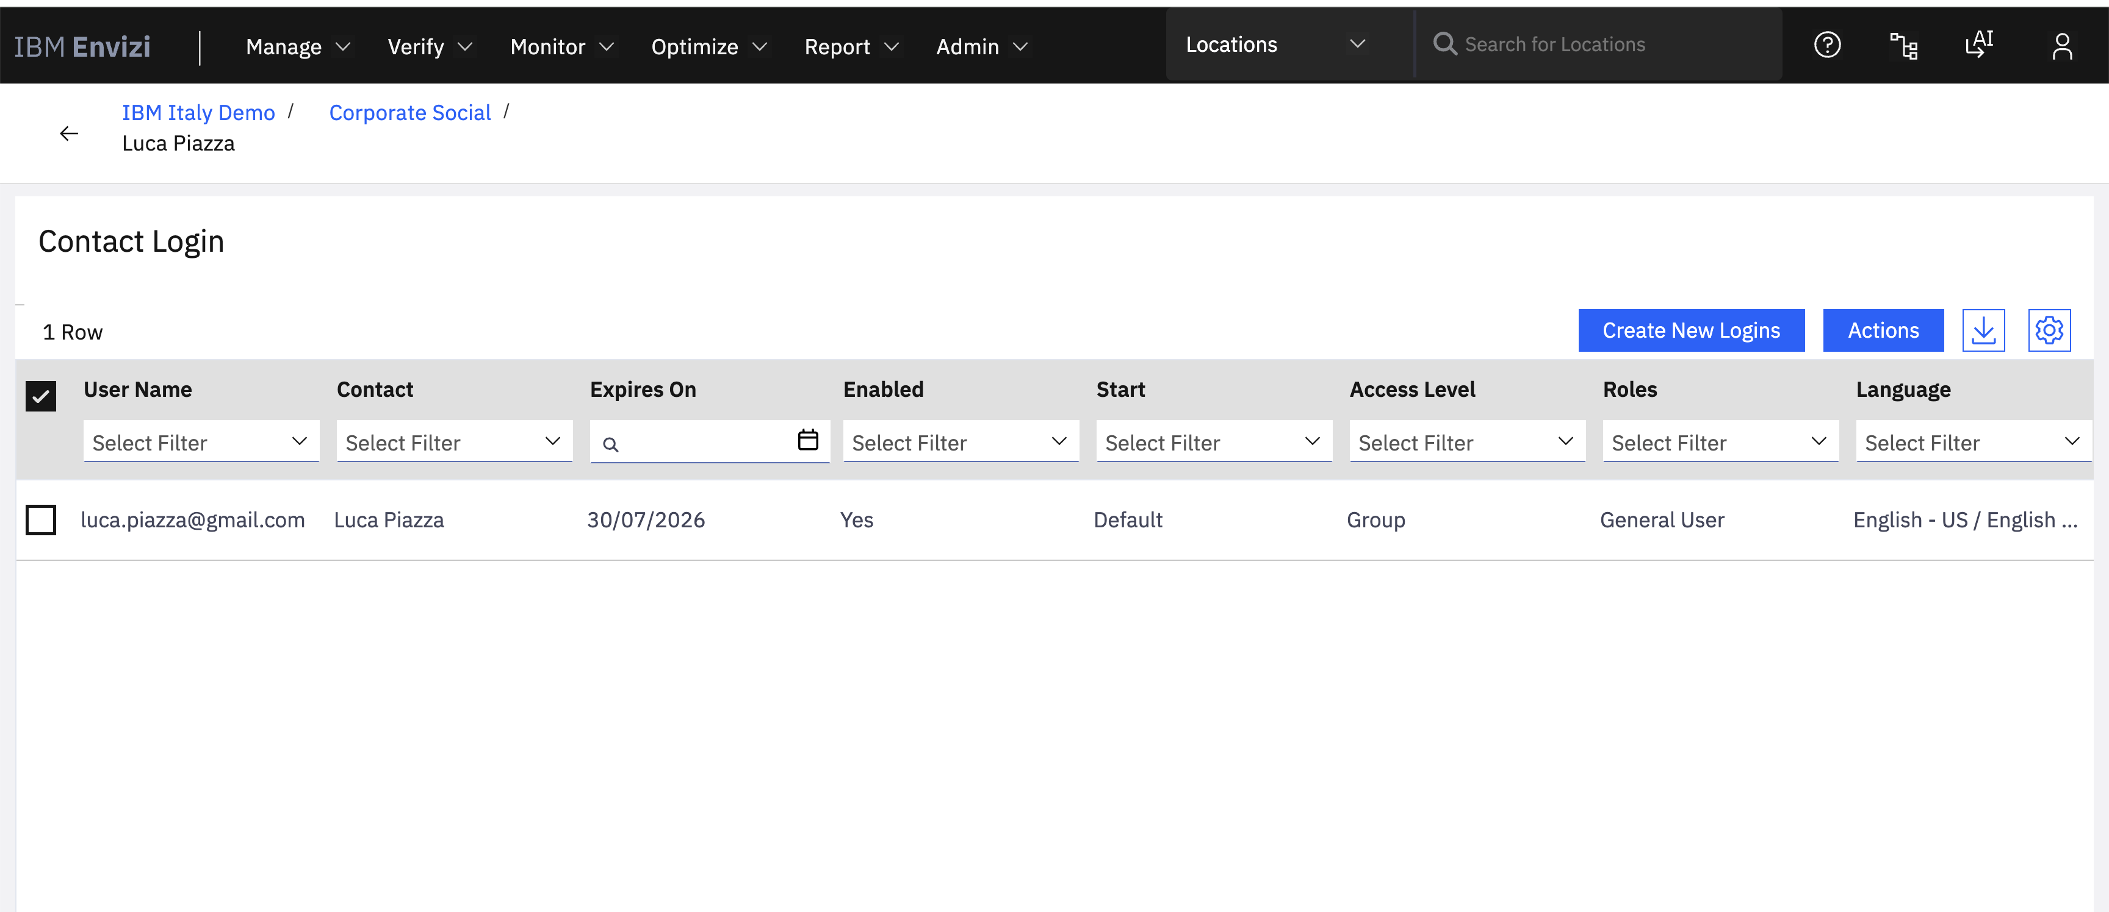
IBM Envizi
Torna Indietro

Slide 33
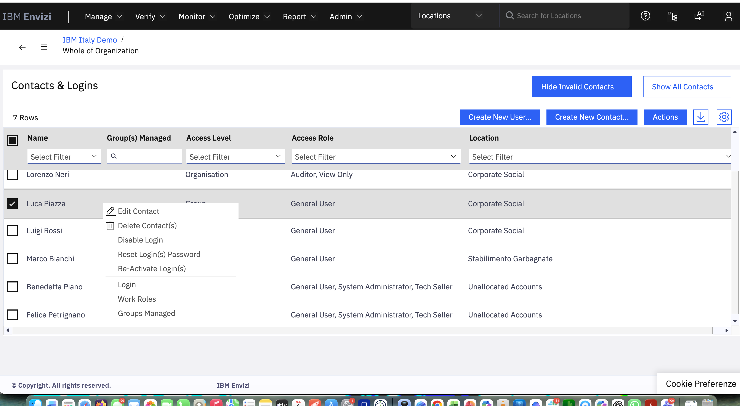
IBM Envizi
Seleziona Utente, click dx, Group Managed

Slide 34
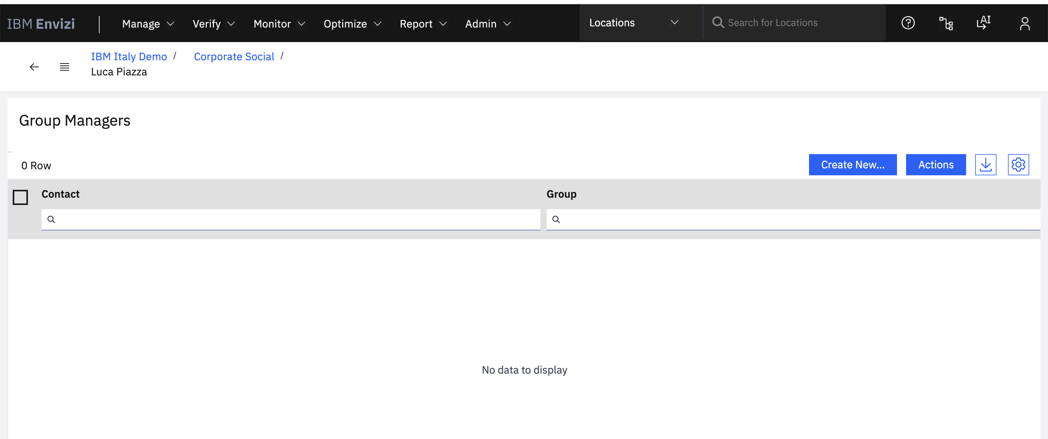
IBM Envizi
Create new

Slide 35
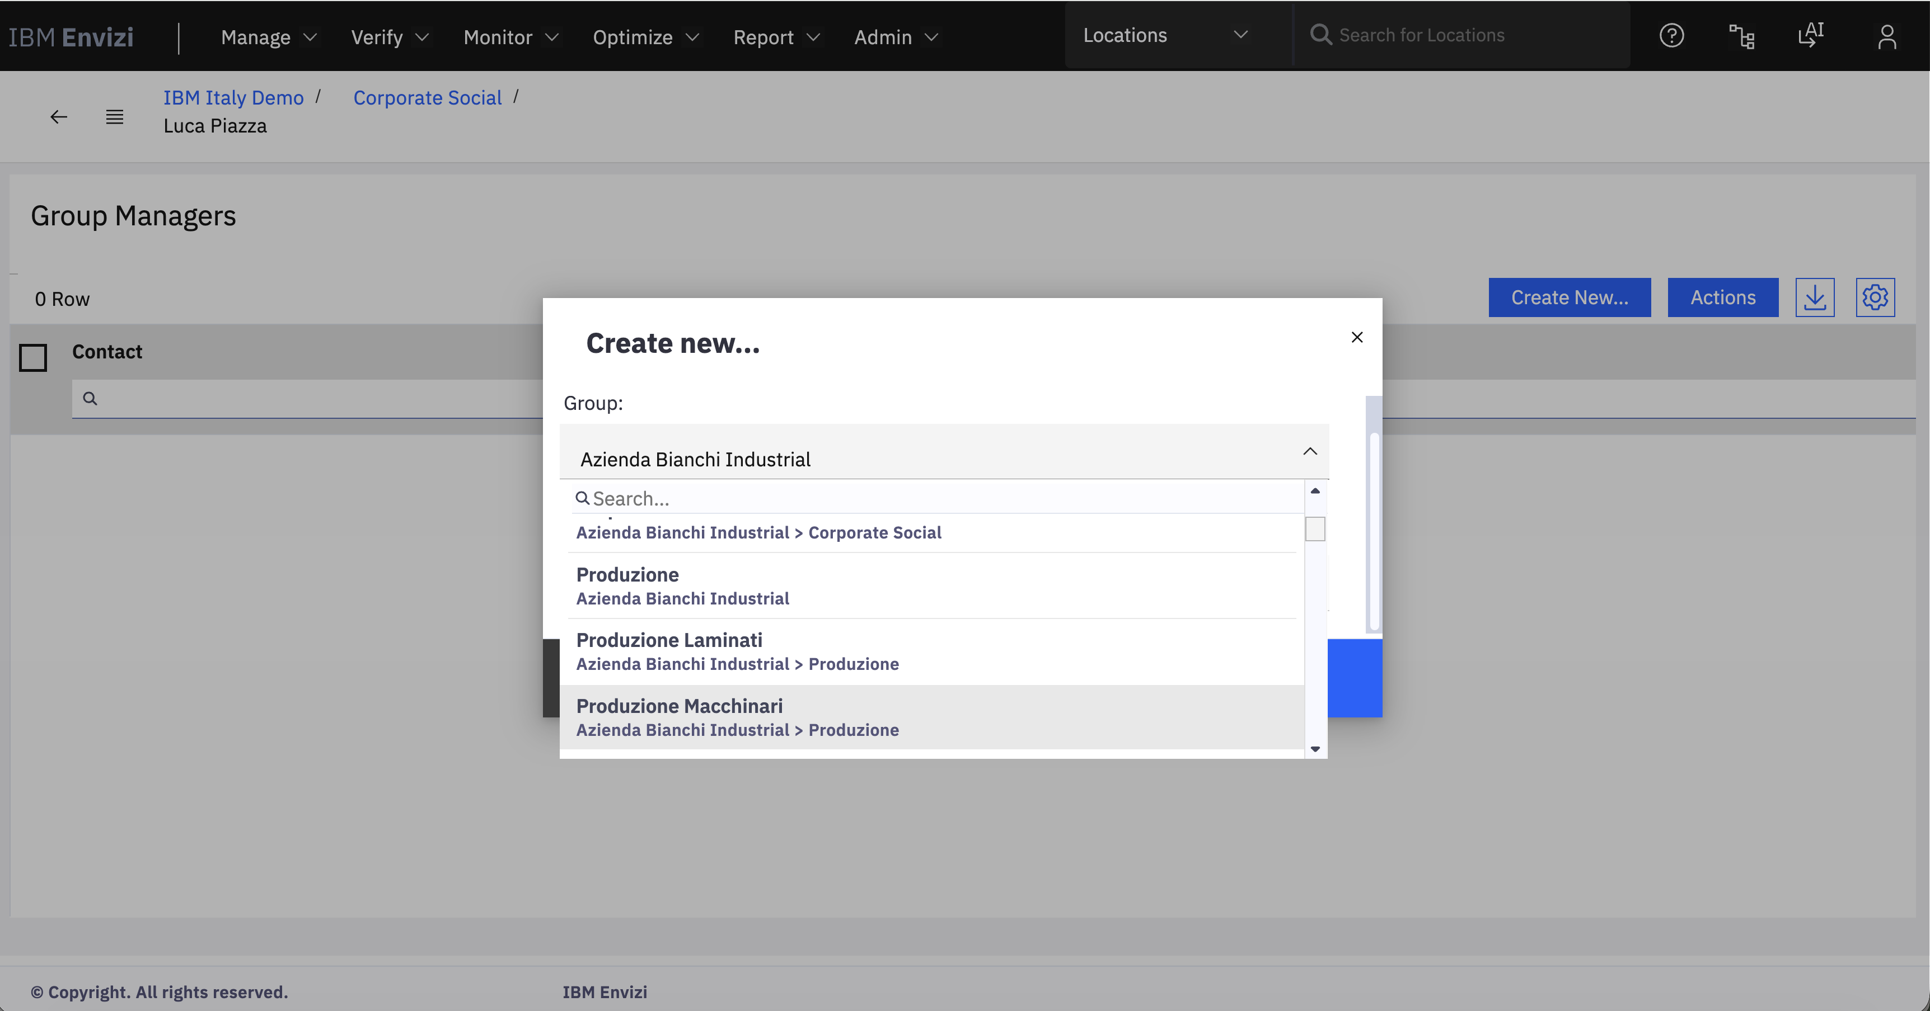
IBM Envizi
Seleziona il gruppo

Slide 36
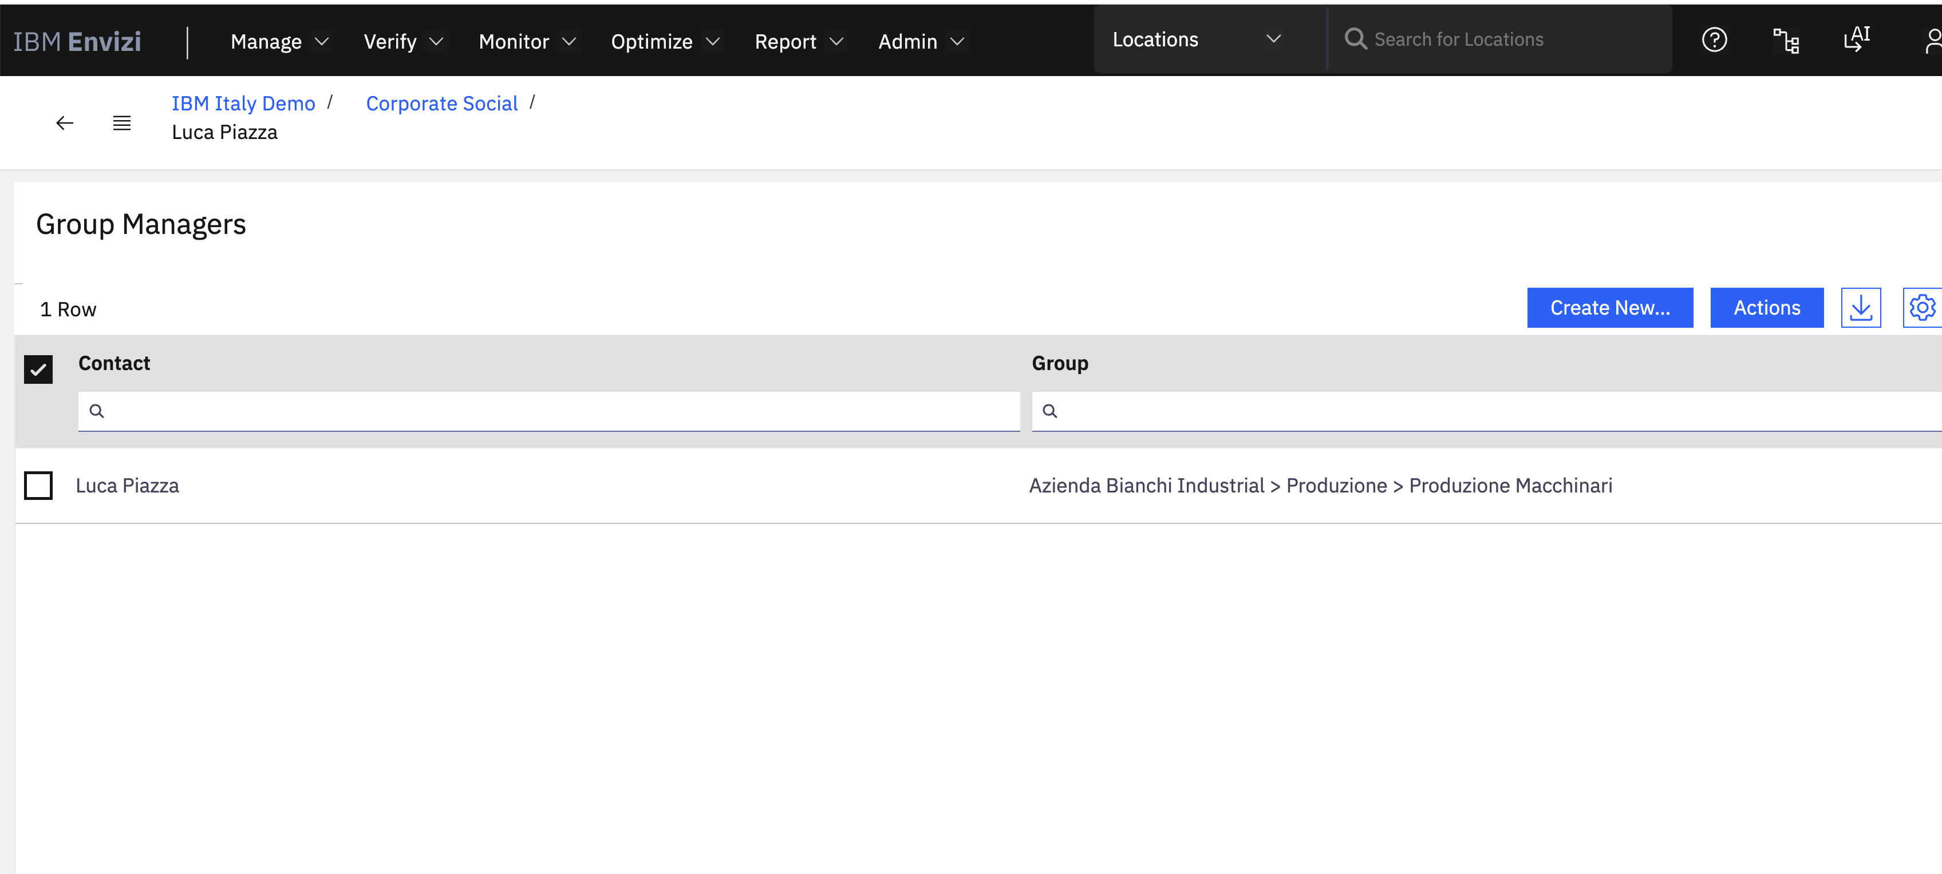
IBM Envizi
Torna Indietro

Slide 37
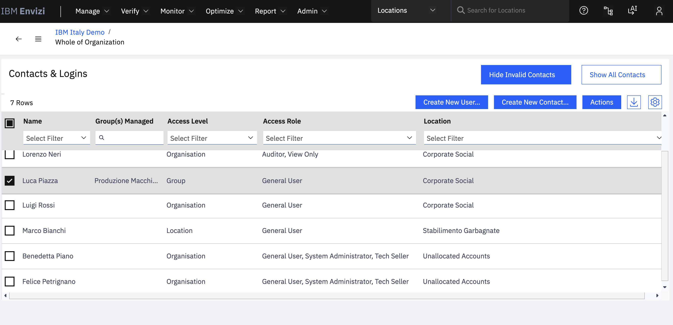
IBM Envizi
Visualizza la griglia con le nuove autorizzazioni

Slide 38
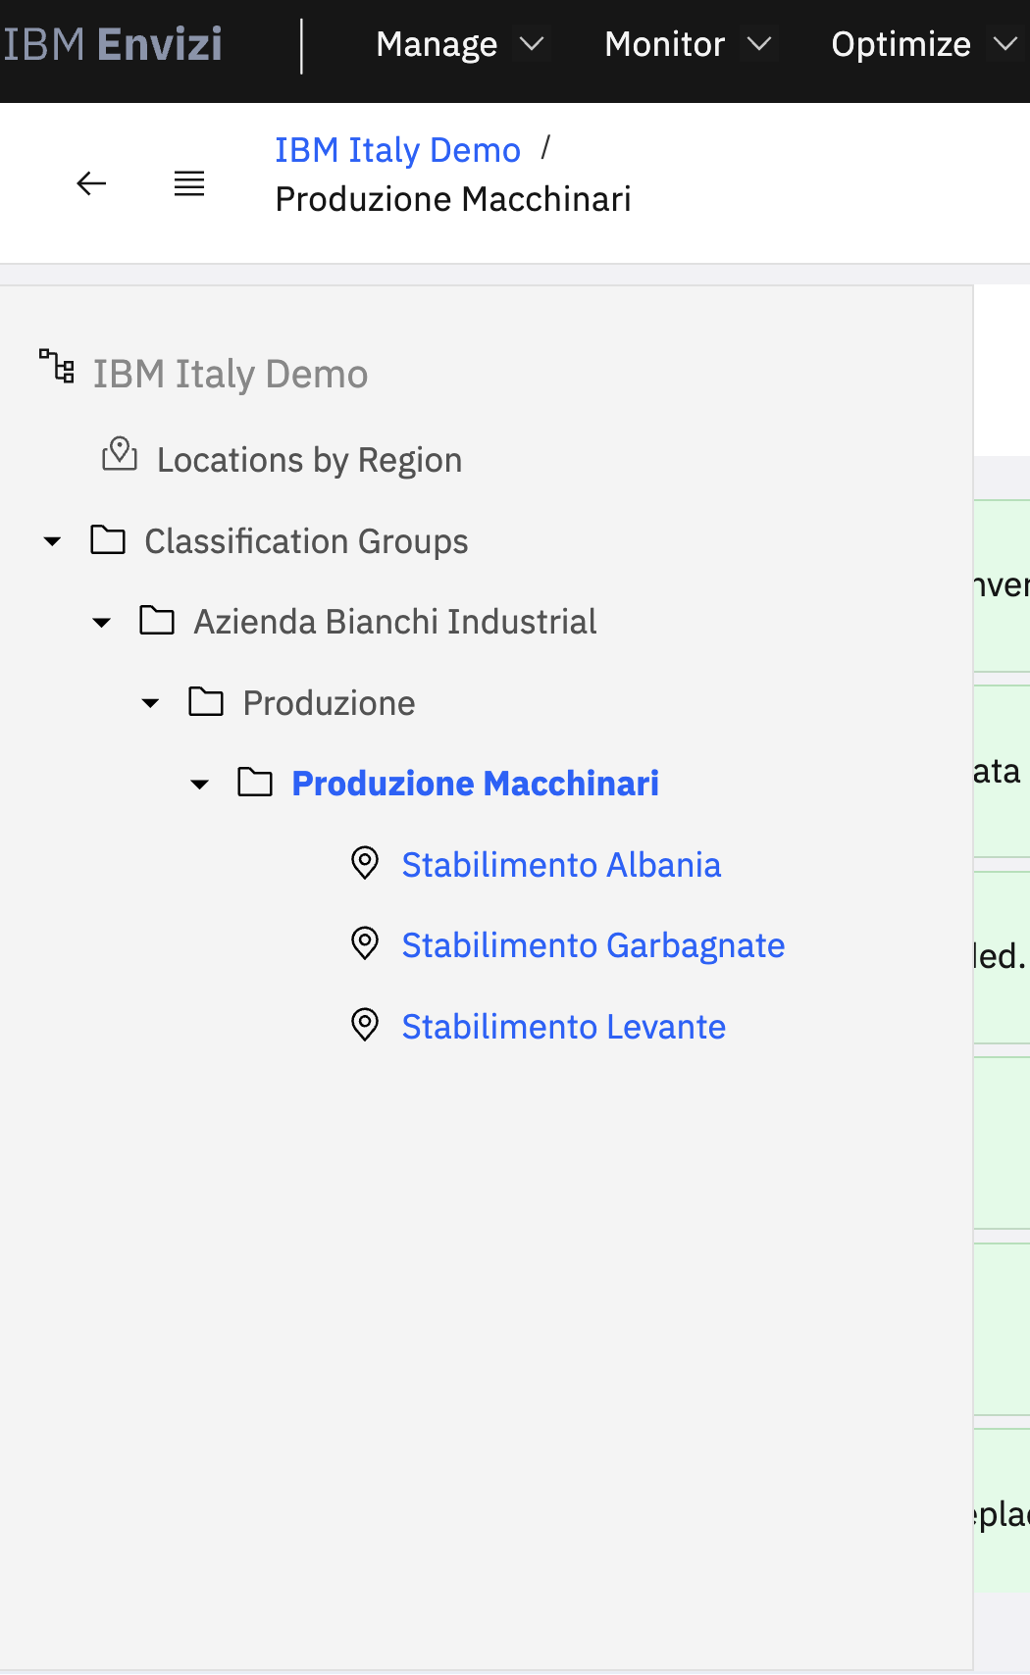
IBM Envizi
Accesso al gruppo e consolidamento delle sedi
L’utente si collega e vede il gruppo di primo livello assegnato e tutte le sedi sottostanti
Il reporting consoliderà e mostrerà esclusivamente i dati delle sedi selezionate

Slide 39

IBM Envizi
Caso 3, l’utente è responsabile per i dati di un gruppo di secondo livello
Gerarchia GROUP NAME 1 → GROUP NAME 2 → GROUP NAME 3 → LOCATION
LOCATION
GROUP NAME 1
GROUP NAME 2
GROUP NAME 3
Stabilimento Garbagnate
Produzione Macchinari
Stabilimento Albania
Produzione
Stabilimento Levante
Produzione Laminati
Stabilimento Brescia
Azienda Bianchi
Industrial
Stabilimento Ponente
Uffici
Uffici Milano
Uffici Milano Sede Segrate
Uffici Milano Sede San Donato
Uffici Roma
Uffici Roma Sede Numentana
Uffici Estero
Uffici USA
Uffici New York
Uffici Canada
Uffici Toronto

Slide 40
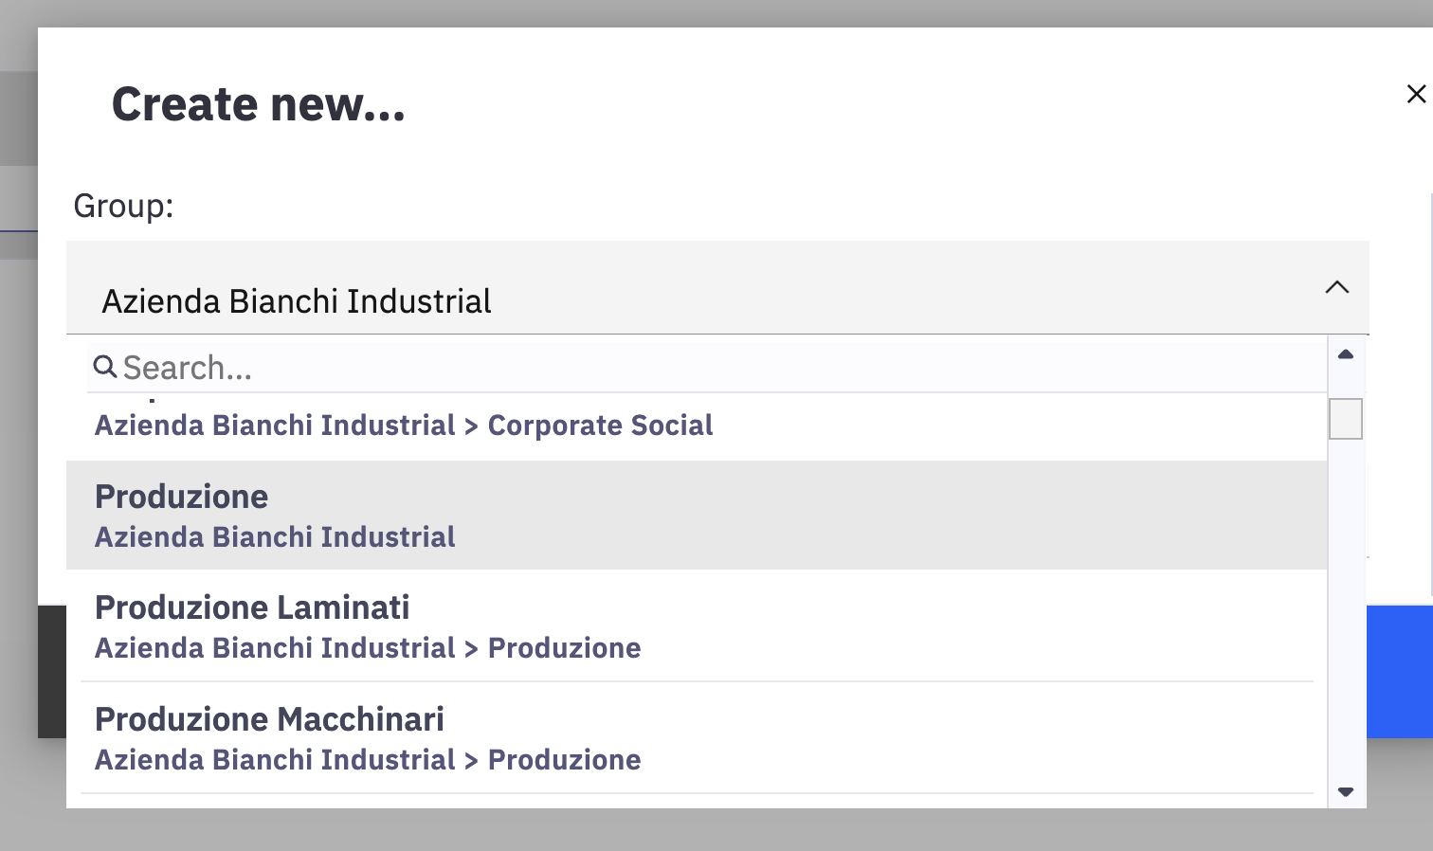
IBM Envizi
I passaggi sono i medesimi del precedente, al momento di selezionare il gruppo si seleziona il gruppo di livello superiore identificato

Slide 41
IBM Envizi
Caso 4, l’utente è responsabile anche per i dati di location di gruppi diversi
Gerarchia GROUP NAME 1 → GROUP NAME 2 → GROUP NAME 3 → LOCATION
LOCATION
GROUP NAME 1
GROUP NAME 2
GROUP NAME 3
Stabilimento Garbagnate
Produzione Macchinari
Stabilimento Albania
Produzione
Stabilimento Levante
Produzione Laminati
Stabilimento Brescia
Azienda Bianchi
Industrial
Stabilimento Ponente
Uffici
Uffici Milano
Uffici Milano Sede Segrate
Uffici Milano Sede San Donato
Uffici Roma
Uffici Roma Sede Numentana
Uffici Estero
Uffici USA
Uffici New York
Uffici Canada
Uffici Toronto

Slide 42
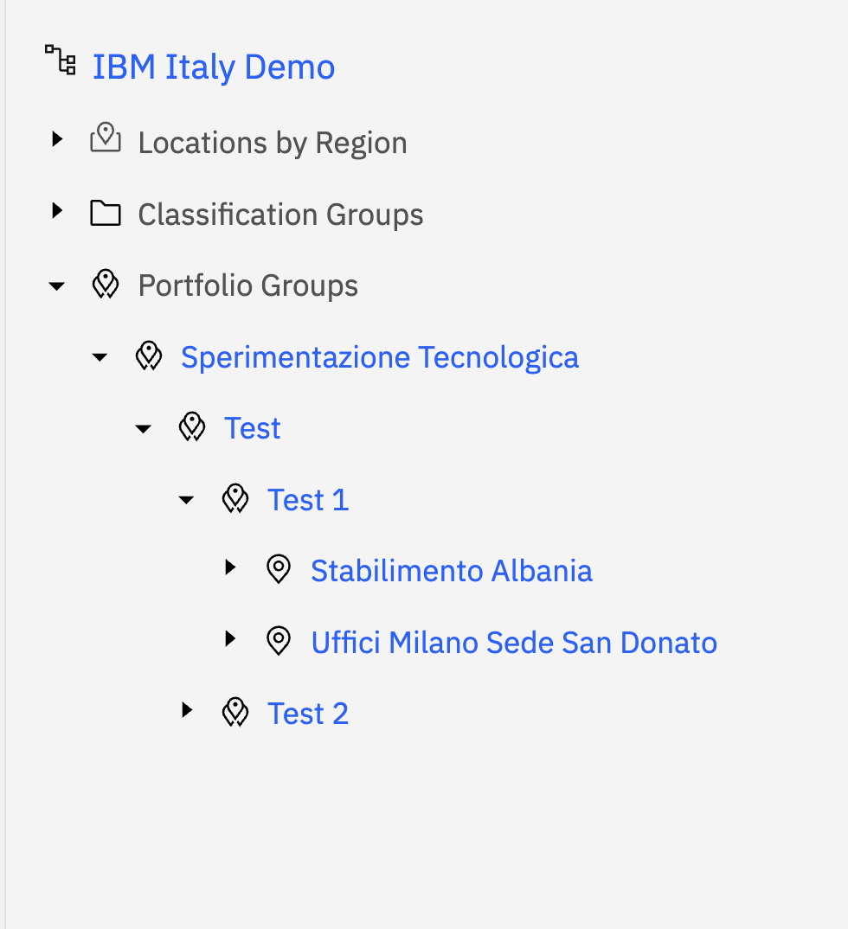
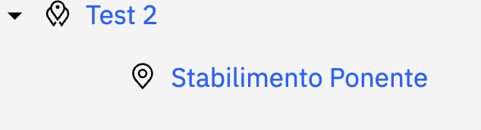
IBM Envizi
L’Admin crea un portfolio group, un criterio di raggruppamento secondario delle location dell’organizzazione (Manage, Group, Create New Group)
Gerarchia GROUP NAME 1 → GROUP NAME 2 → GROUP NAME 3 → LOCATION
LOCATION
GROUP NAME 1
GROUP NAME 2
GROUP NAME 3
Stabilimento Garbagnate
Produzione Macchinari
Stabilimento Albania
Produzione
Stabilimento Levante
Produzione Laminati
Stabilimento Brescia
Azienda Bianchi
Industrial
Stabilimento Ponente
Uffici
Uffici Milano
Uffici Milano Sede Segrate
Uffici Milano Sede San Donato
Uffici Roma
Uffici Roma Sede Numentana
Uffici Estero
Uffici USA
Uffici New York
Uffici Canada
Uffici Toronto

Slide 43
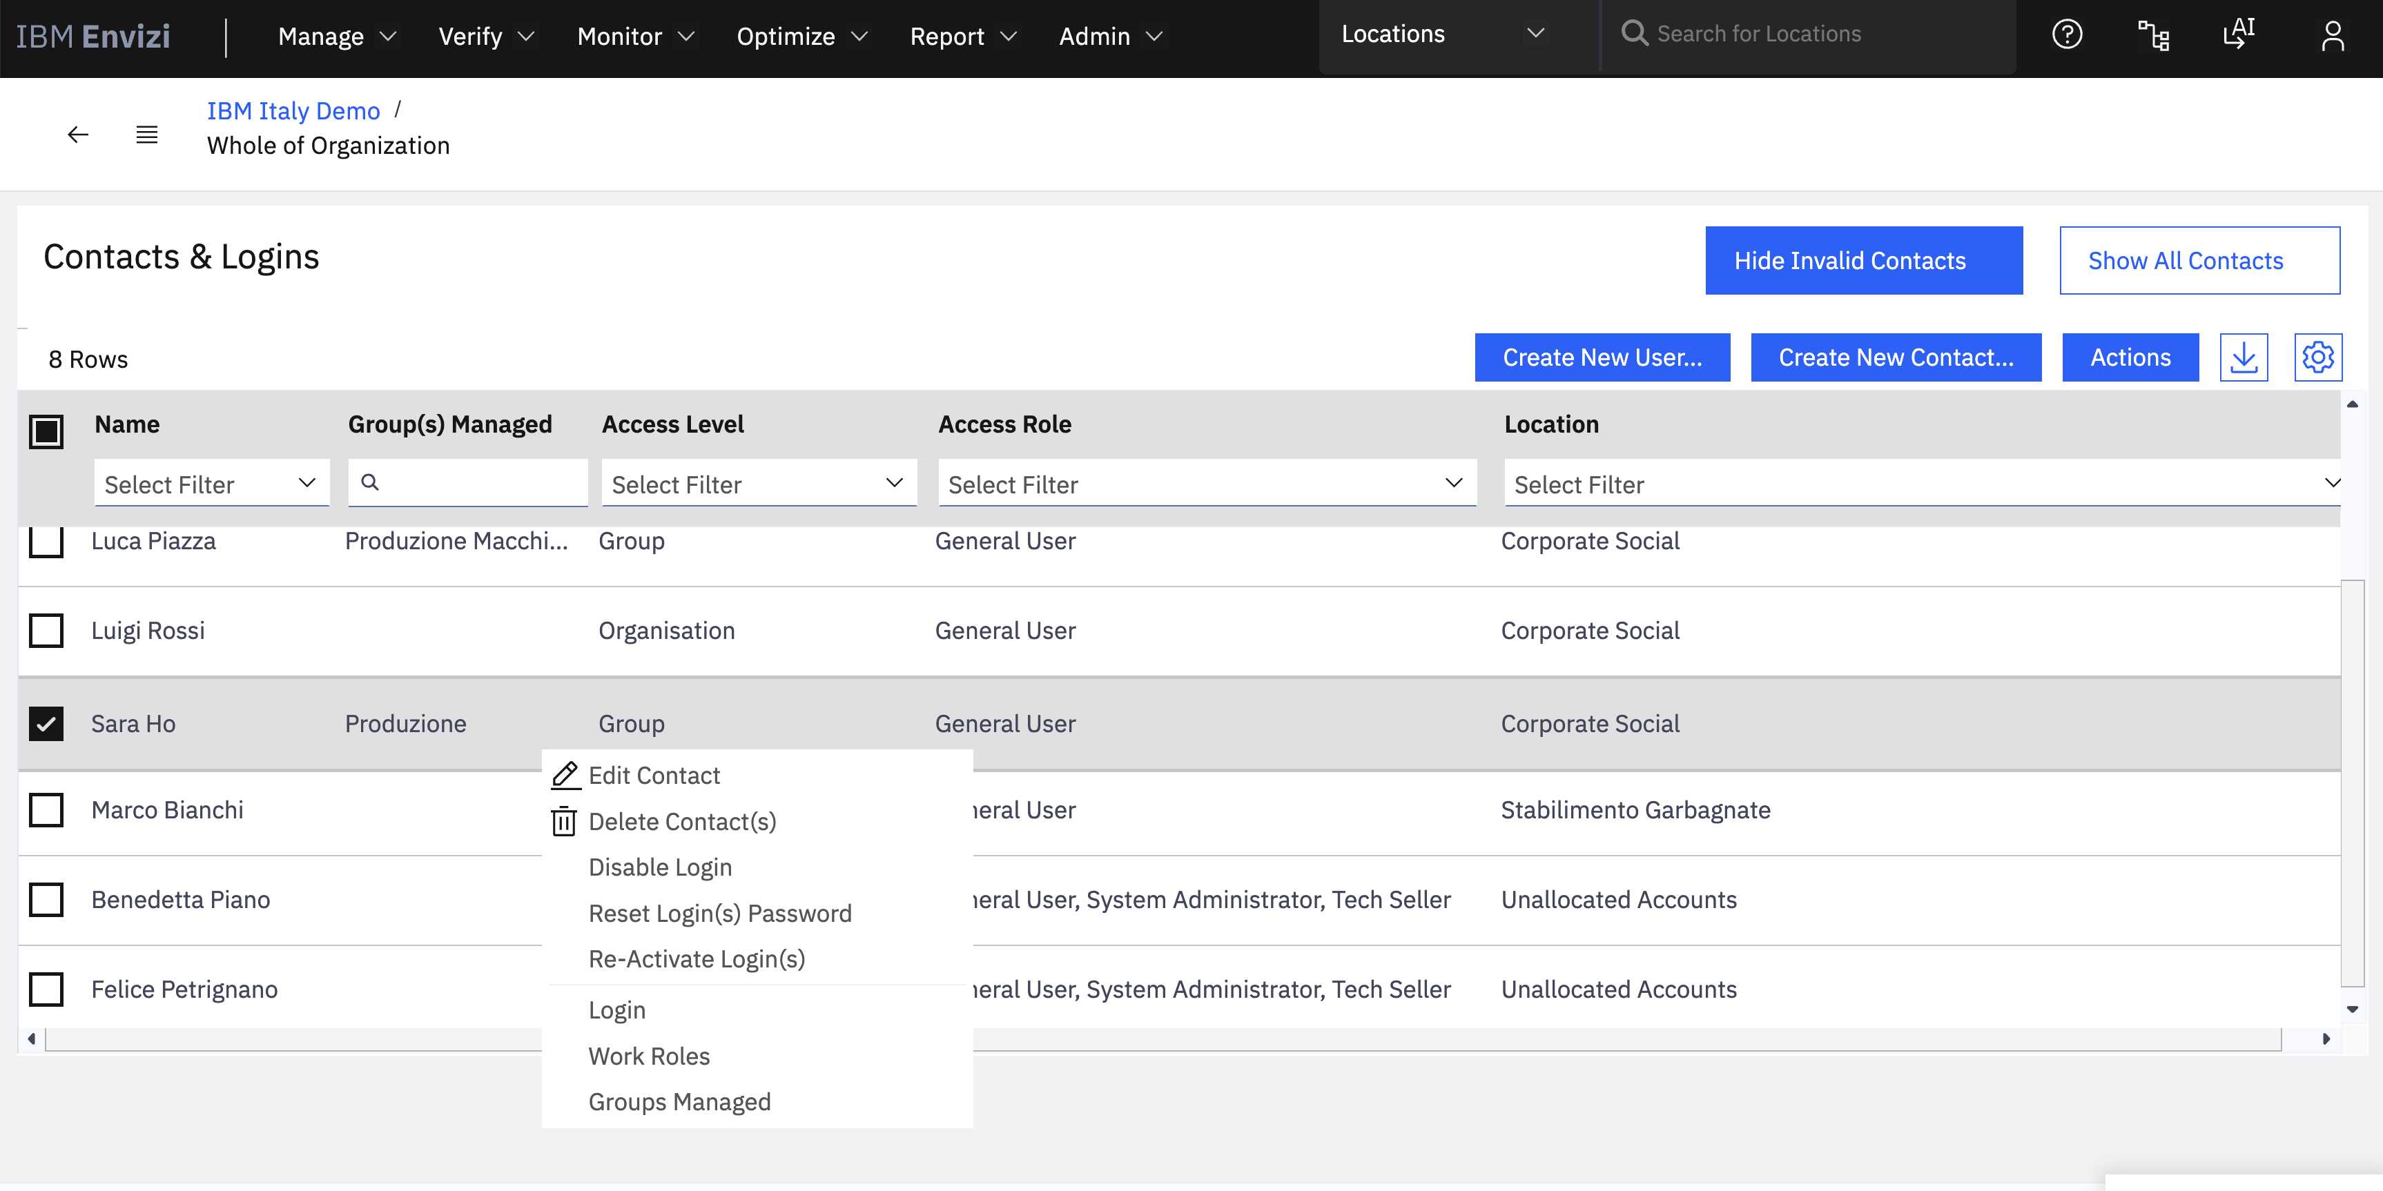
IBM Envizi
Seleziona utente

Slide 44
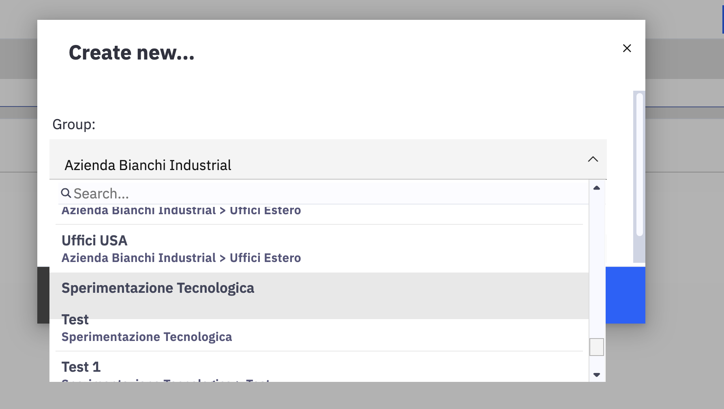
IBM Envizi
Seleziona il portfolio group che include le sedi

Slide 45
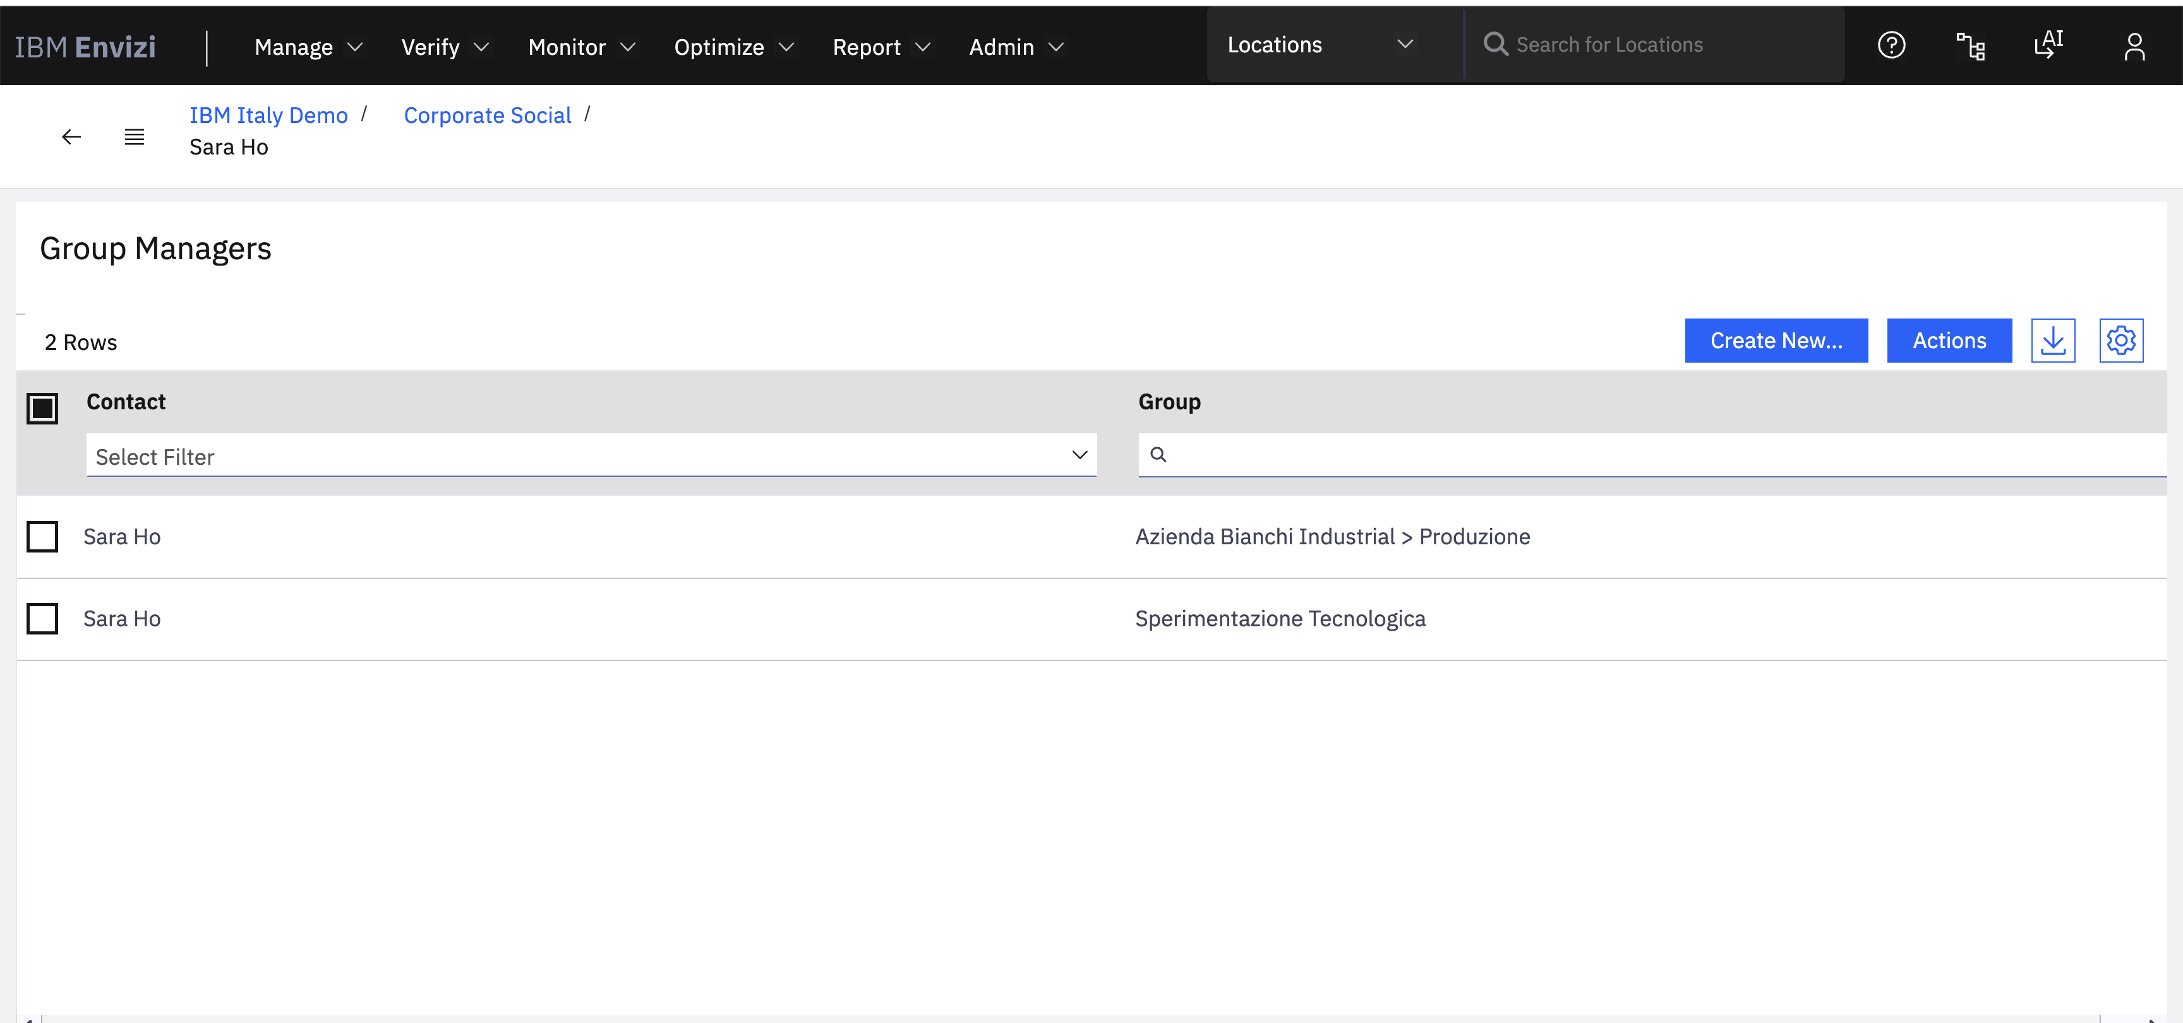
IBM Envizi
Visualizza nuovi gruppi assegnati a Sara e torna indietro

Slide 46
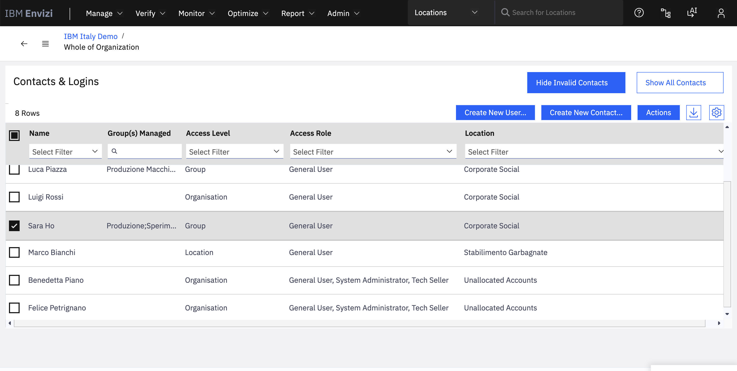
Visualizza nuovi gruppi assegnati a Sara e torna indietro

Slide 47
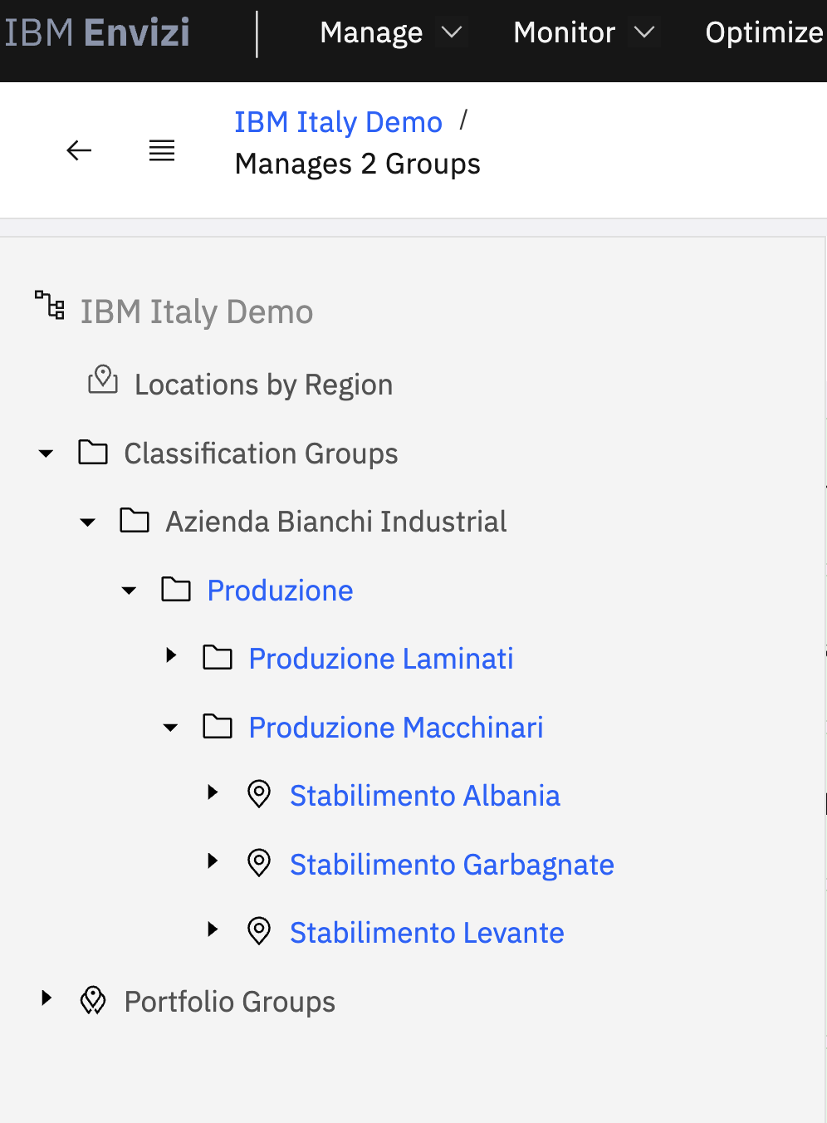
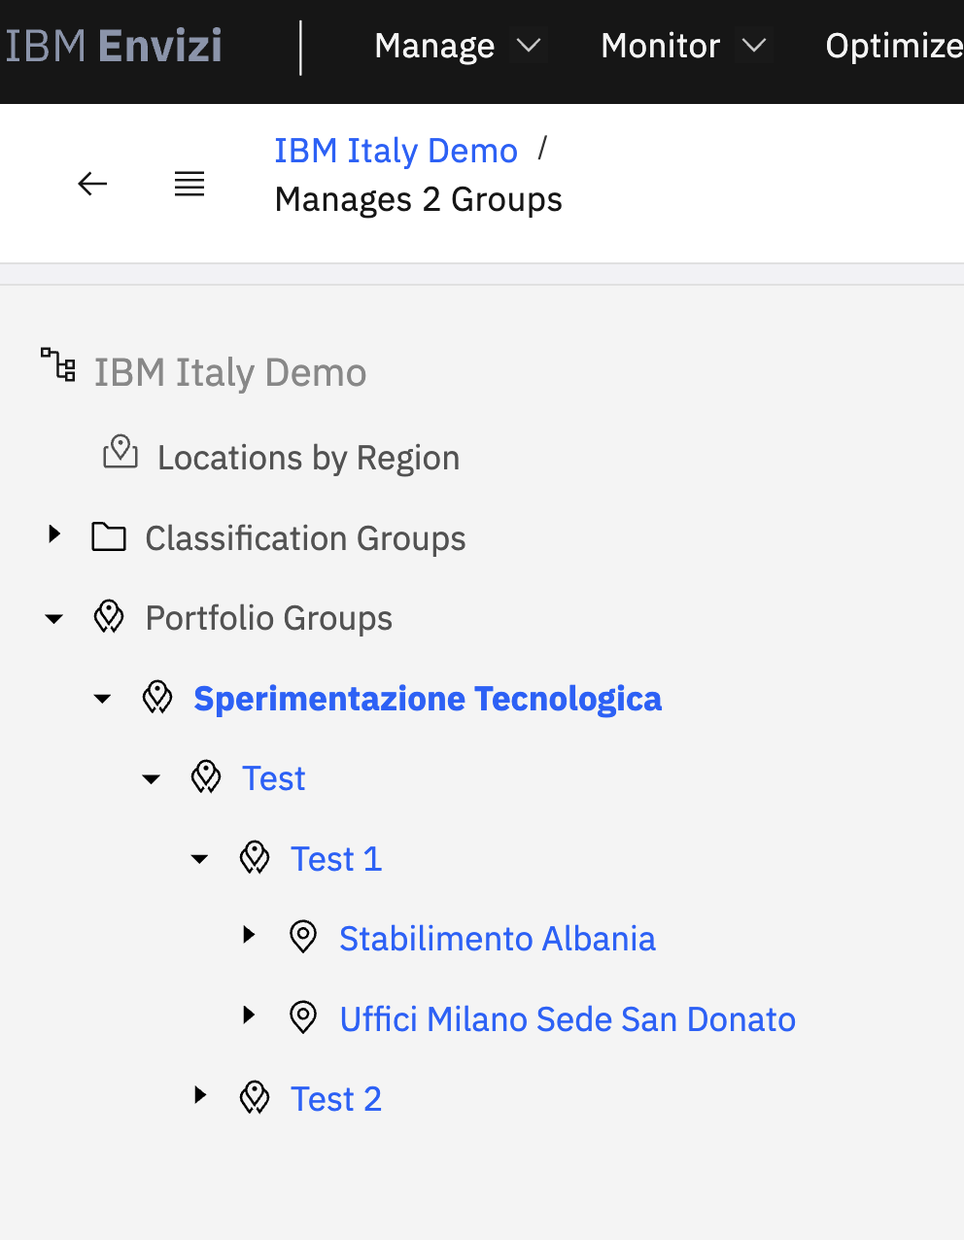
Accesso di Sara ai gruppi e alle sedi assegnati
Gruppi di classificazione
Gruppi portfolio
Sara vede soltanto i gruppi, i sottogruppi e le sedi dei rami aziendali che le sono stati assegnati.
Sara, nuova utente

Slide 48

IBM ENVIZI
Grazie
LET’S CONNECT
Thank you
Sustainability data that supports reporting, decisions and business value.
Felice Petrignano
Senior Technology Specialist
IBM Italy
linkedin.com/in/fpetrignano
Scan the QR code to connect on LinkedIn

Slide 49
IBM Envizi
Documentazione ufficiale IBM
Ruoli e livelli di accesso
Gruppi e gerarchie
Autorizzazioni e perimetro dei dati visibili.
Gruppi di classificazione e gruppi portfolio.
Contatti e login
Creazione di un gruppo
Creazione delle utenze e assegnazione degli accessi.
Tipo di gruppo, gerarchia e percentuale di reporting.
Amministrazione della piattaforma
Gruppi e sedi associate
Preferenze e configurazioni dell’organizzazione.
Creazione dei gruppi e associazione delle Location.
Collegamenti ai capitoli IBM Docs in inglese. Consultazione: 9 ottobre 2026.
Notes:
[Sources]
https://www.ibm.com/docs/en/envizi-esg-suite?topic=administering-setting-up-users
https://www.ibm.com/docs/en/envizi-esg-suite?topic=users-creating-contacts-logins
https://www.ibm.com/docs/en/envizi-esg-suite?topic=administering
https://www.ibm.com/docs/en/envizi-esg-suite?topic=configuring-setting-up-groups
https://www.ibm.com/docs/en/envizi-esg-suite?topic=groups-creating-group
https://www.ibm.com/docs/en/envizi-esg-suite?topic=groups-creating-locations
Consultazione: 9 ottobre 2026
[/Sources]

